Slide 1


کۆرسی پێشەنگە ناوخۆییەکان

Slide 2

دانیشتنی ٢
ناساندنی ئازادی بیرکردنەوە،
ویژدان، ئاین یان باوەڕ

Slide 3
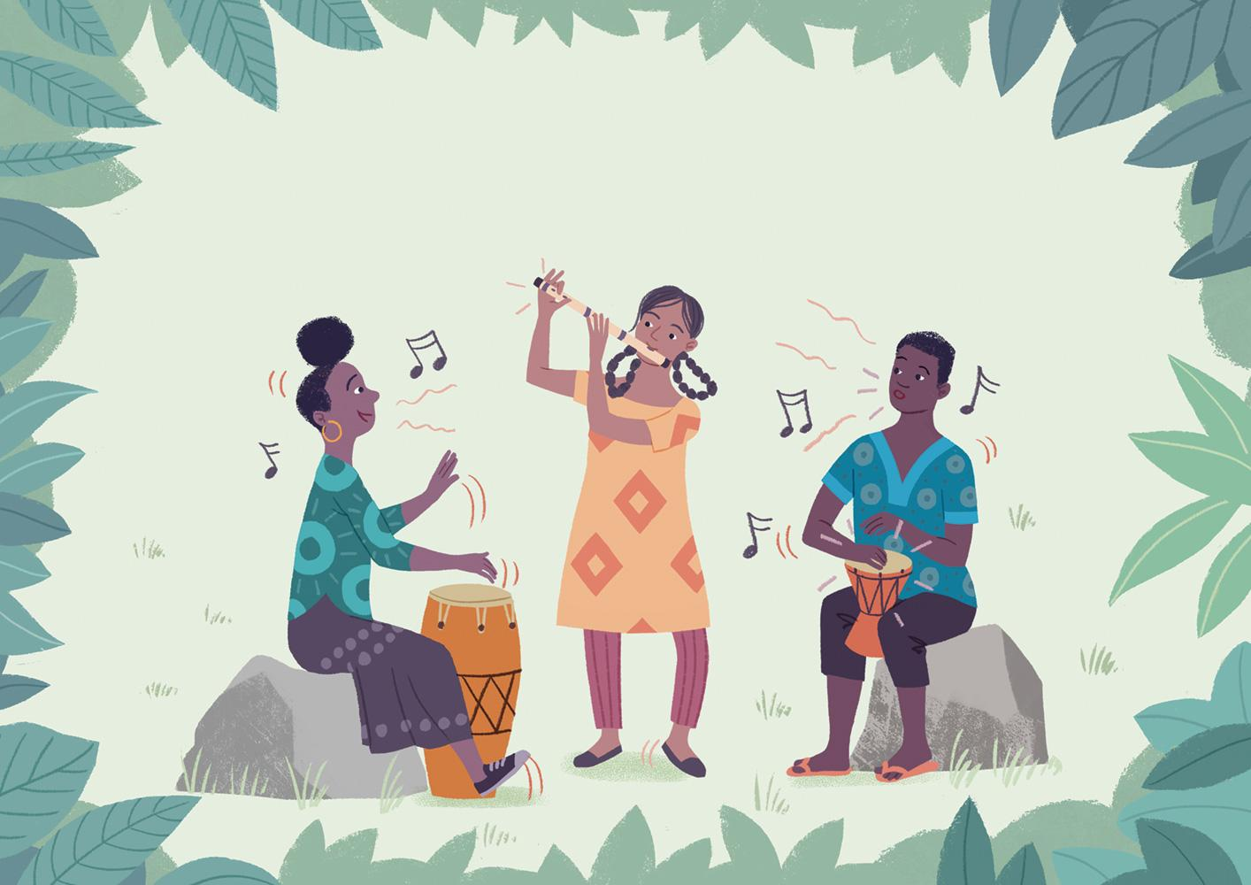
گۆرانی شمشاڵ و تەپڵ
الرسوم التوضيحية من تصميم Toby Newsome
Notes:
سڵایدی ٣-٢٣ ئەو چیرۆکە دەردەخات کە لە ڕاهێنانی سەردەمانێکدا بەکارهێنرا.
گۆرانی شمشاڵ و تەپڵ
لەڕێی کاثێرین کاش و سیدسڵ ماری وینثەر پراگ
لەلایەن تۆبی نوسەمەوە وێنا کراوە

Slide 4
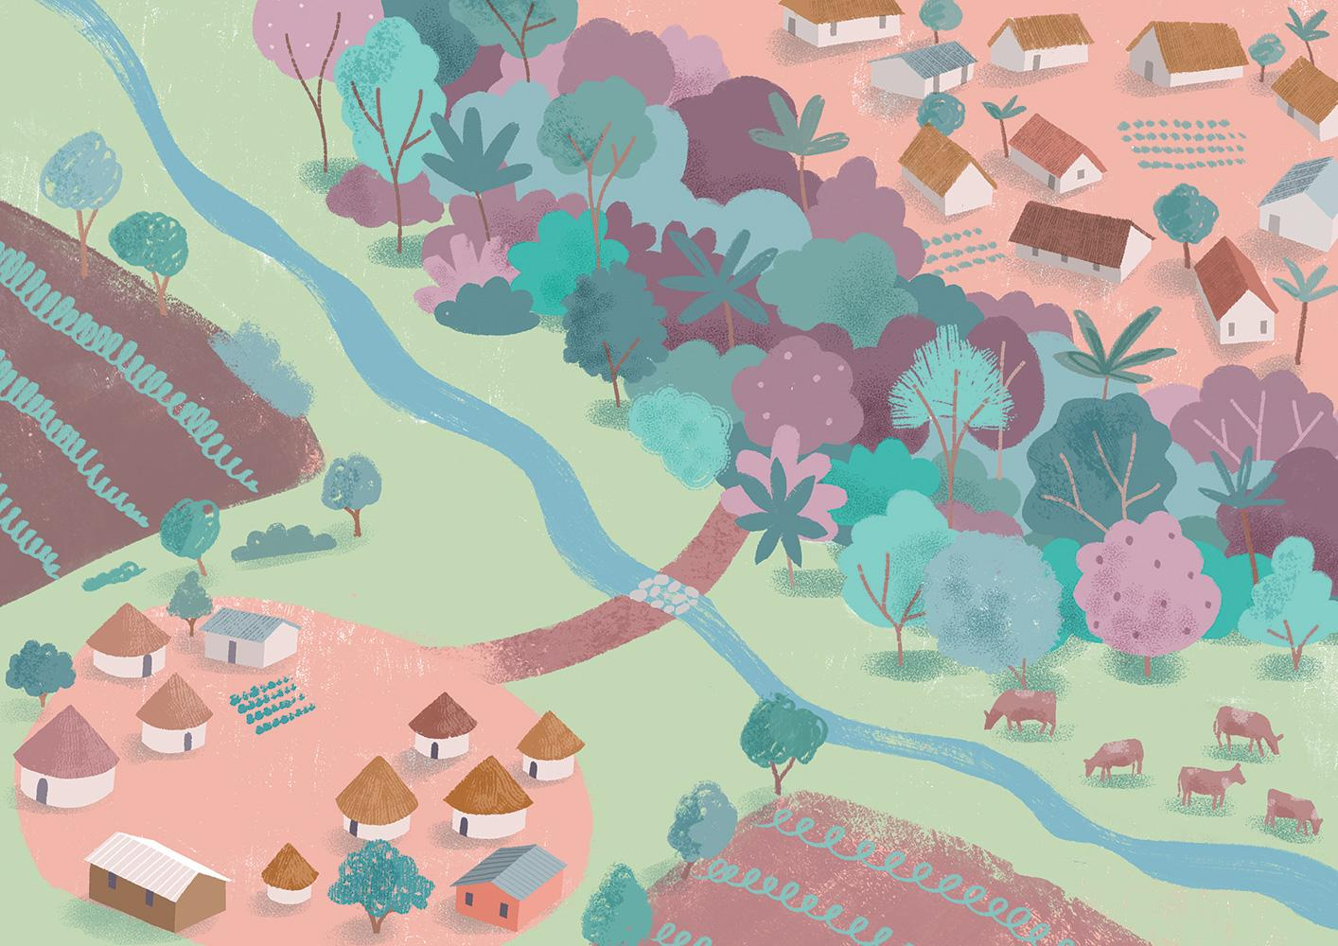
Notes:
سەردەمانێک، دوو گوند هەبوون

Slide 5
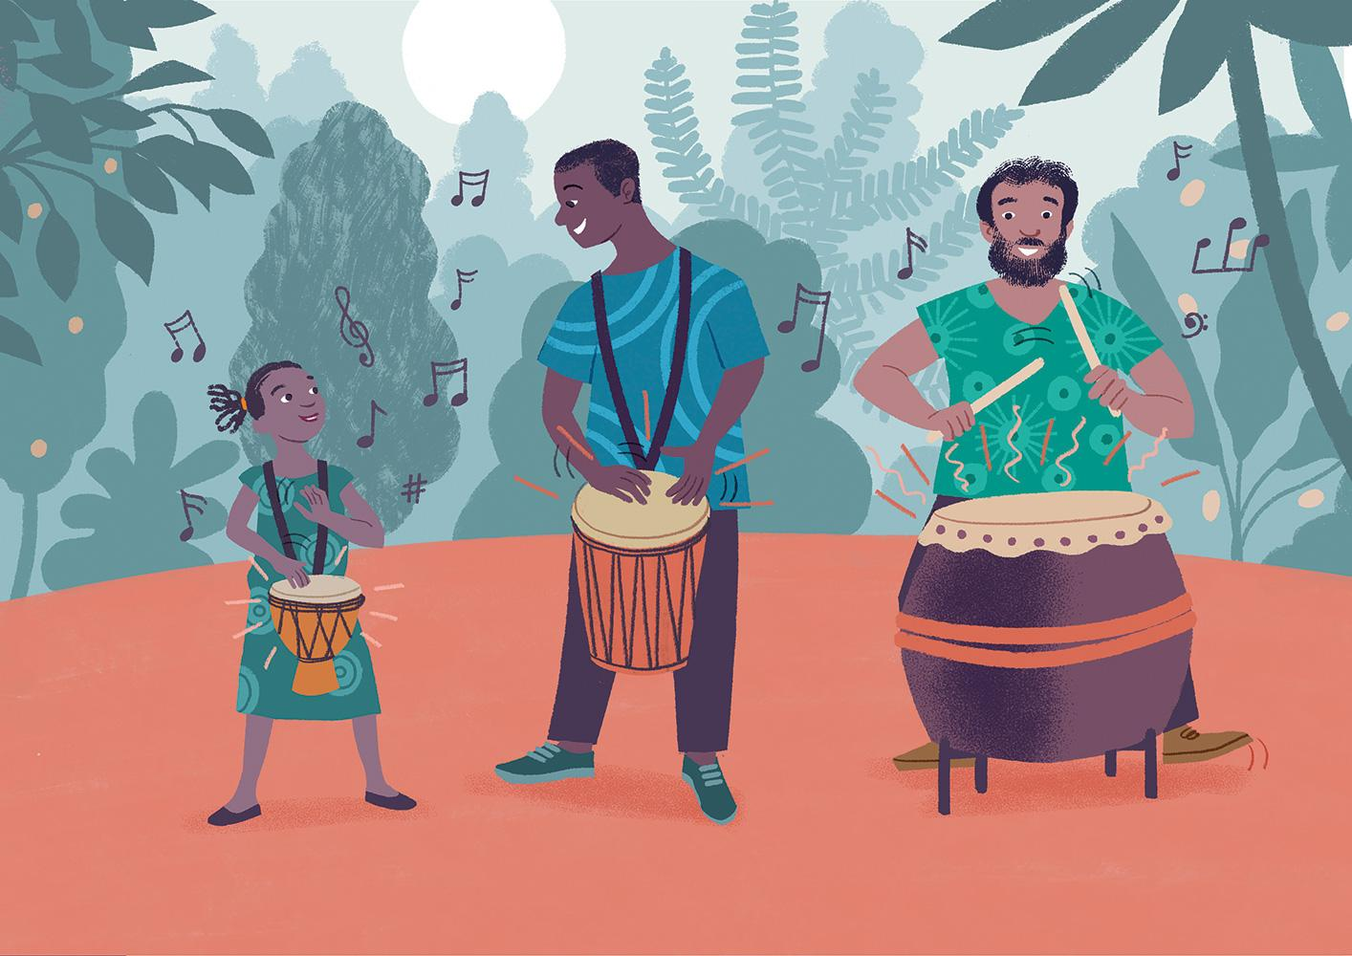
Notes:
خەڵکی گوندەکە بە تەپڵ لێدان و سەماکردن بەنێوبانگ بوون. هەر کە منداڵێکیان پێی دەگرت، تەپڵێکیان دەدایە دەستی. تەپڵی بچووک هەبوون کە ئاوازیان وەک نەرمە بارانێک بوون، هەروەها تەپڵی برووسکەئاسای گەورە کە پێویستی بە دوو کەس بوو بۆ هەڵگرتن. تەپڵ لێدان هاوبەشی ژیان و ئاهەنگگێڕانەکان و شیوەن و هەموو شتێک لەو نێوەندەدا بوو- هەروەها خەڵکەکە پێیان وابوو کە تەپڵ لێدانەکە هاوسەنگی ژیانیان لەگەڵ ڕۆحی دارستاندا دەپارێزێت.

Slide 6
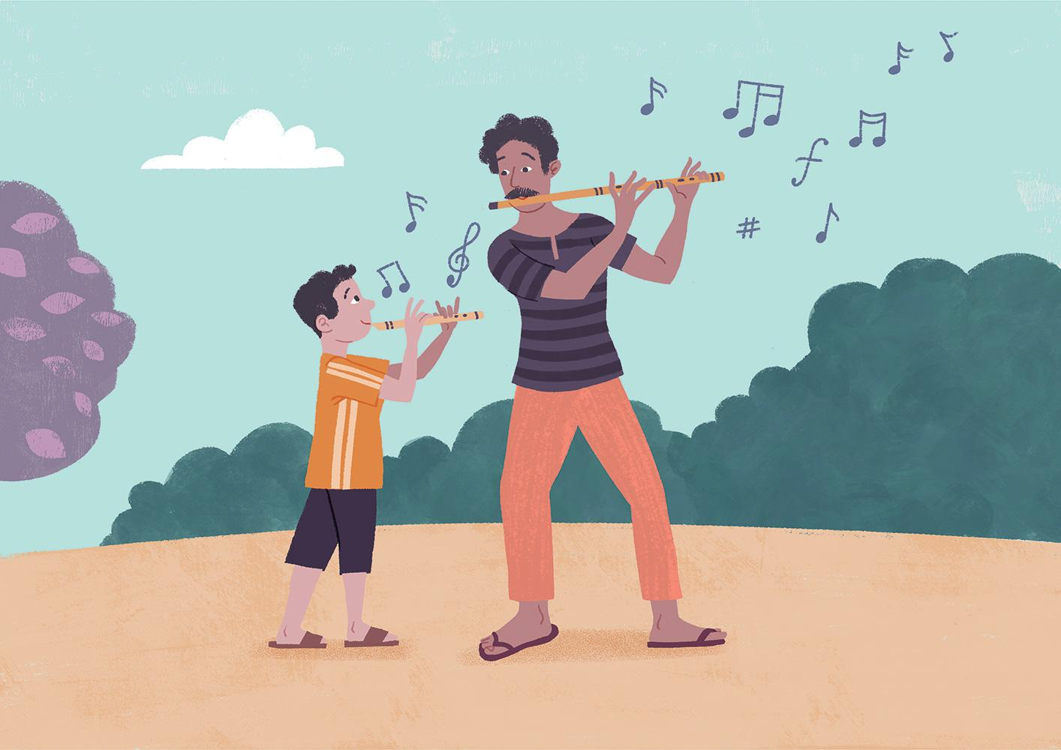
Notes:
خەڵکی گوندی دۆڵی خوارەوە هەرگیز لە تەپڵلێدەرەکان تێنەدەگەیشتن. هەروەها تەپڵلێدانیان بە بێزارکەر دەزانی و لە هەر 'لێدان'ێکی سادەدا پێکەنینیان پێی دەهات. کاتێک کوڕێک لەم لادێیەدا لەدایک دەبوو، باوکی لە دار یان ئێسک شمشاڵێکی دادەتاشی، بەم جۆرەش کوڕەکە تا کۆتایی ژیانی شمشاڵەکەی لەڕێی پەتێکەوە دەکردە ملی. ساڵانێکی زۆری خایاند تا شارەزای چریکە و ئاوازەکانیان بوون، هەروەها خەڵاتی ڕێزلێنان دەبەخشرایە ئەو پیاوانەی کە لێهاتووییان دەبووە هۆی ئەوەی شمشاڵەکە هێندە شیرین بچڕێت، خواوەندی فیردەوسەکان شاگەشکە بکات و باران و خۆرەتاو بە کێڵگەکان ببەخشێت.

Slide 7
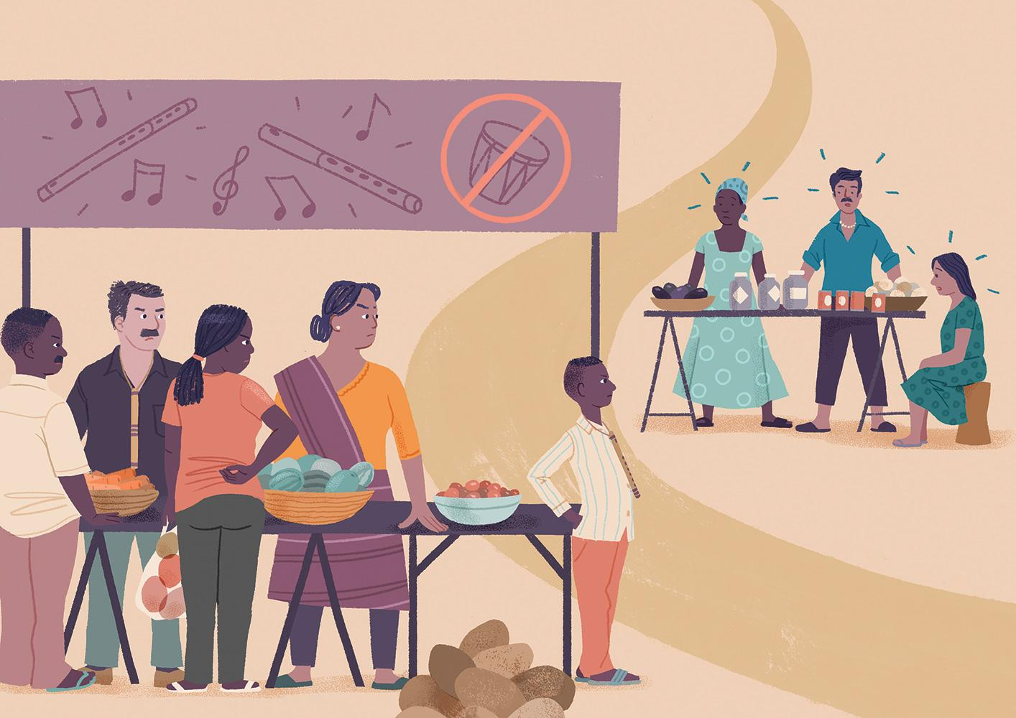
Notes:
هەرچەندە گوندنشینەکانی گوندی تەپڵ، هەفتانە بۆ فرۆشتنی کاڵاکانیان دەچوونە بازاڕی گوندی شمشاڵ، بەڵام خەڵکی ئەو دوو گوندە تێکەڵ نەدەبوون. تەپڵلێدان لە بازاڕدا قەدەغە بوو. زۆر خاوەن کۆشکی گوندی شمشاڵ ڕەتیان کردەوە شمەکەکانیان بە تەپڵلێدەرەکان بفرۆشن و تەپڵلێدەرەکان لە گوندنشینانی گوندی شمشاڵ ناڕازی بوون.

Slide 8
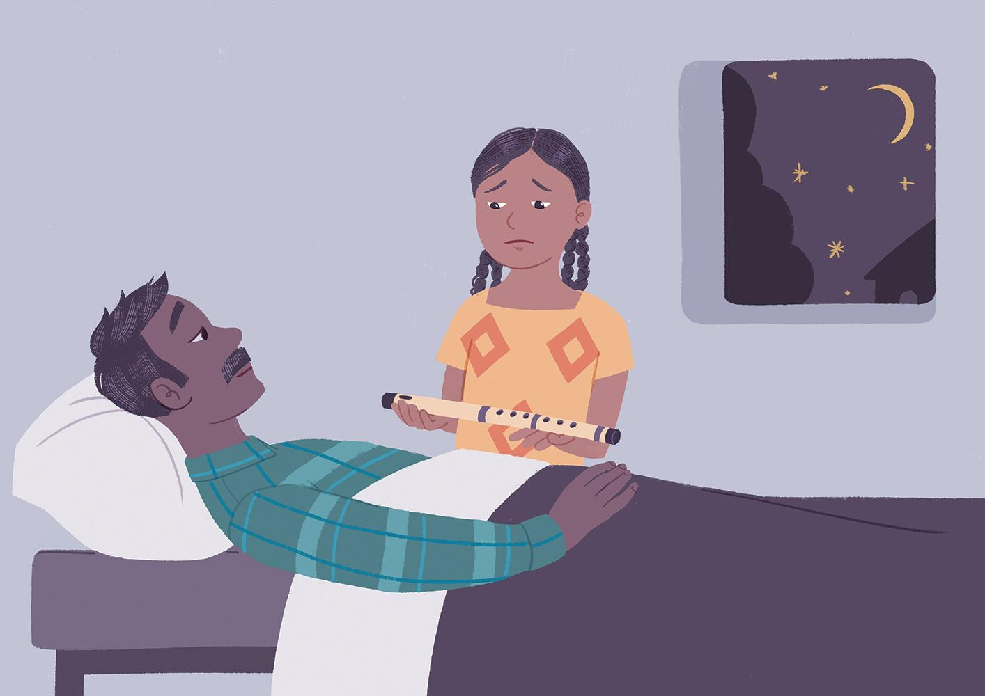
Notes:
کچێکی گەنجی تاقانە بە ناوی زیانا لە گوندی شمشاڵ دەژیا. کونجکۆڵی و میهرەبانییەکەی وایکردبوو هەمووان خۆشیان بوێت. کاتێک تەمەنی ١٠ ساڵان بوو، باوکی نەخۆش کەوت. ڕۆژێکیان، باوکی بانگی کردە لای خۆی، "کچە ئازیزەکەم، من هێندەم نەماوە لە ژیان. شمشاڵەکەم هەڵگرە و بیکە ملت، بەم شێوەیە هەمیشە پێکەوە دەبین" زیانا زۆر دڵتەنگ بوو؛ بۆ کچان نەریت نەبوو شمشاڵ هەڵگرن، بەڵام هەر زوو پرسیاری لە خۆی کرد، "بۆچی نابێ ڕێگەم پێ بدرێت شمشاڵ بژەنم؟ شەوێکیان باوکی مرد، زیانا شمشاڵەکەی هەڵگرت و لە ملی کرد.

Slide 9
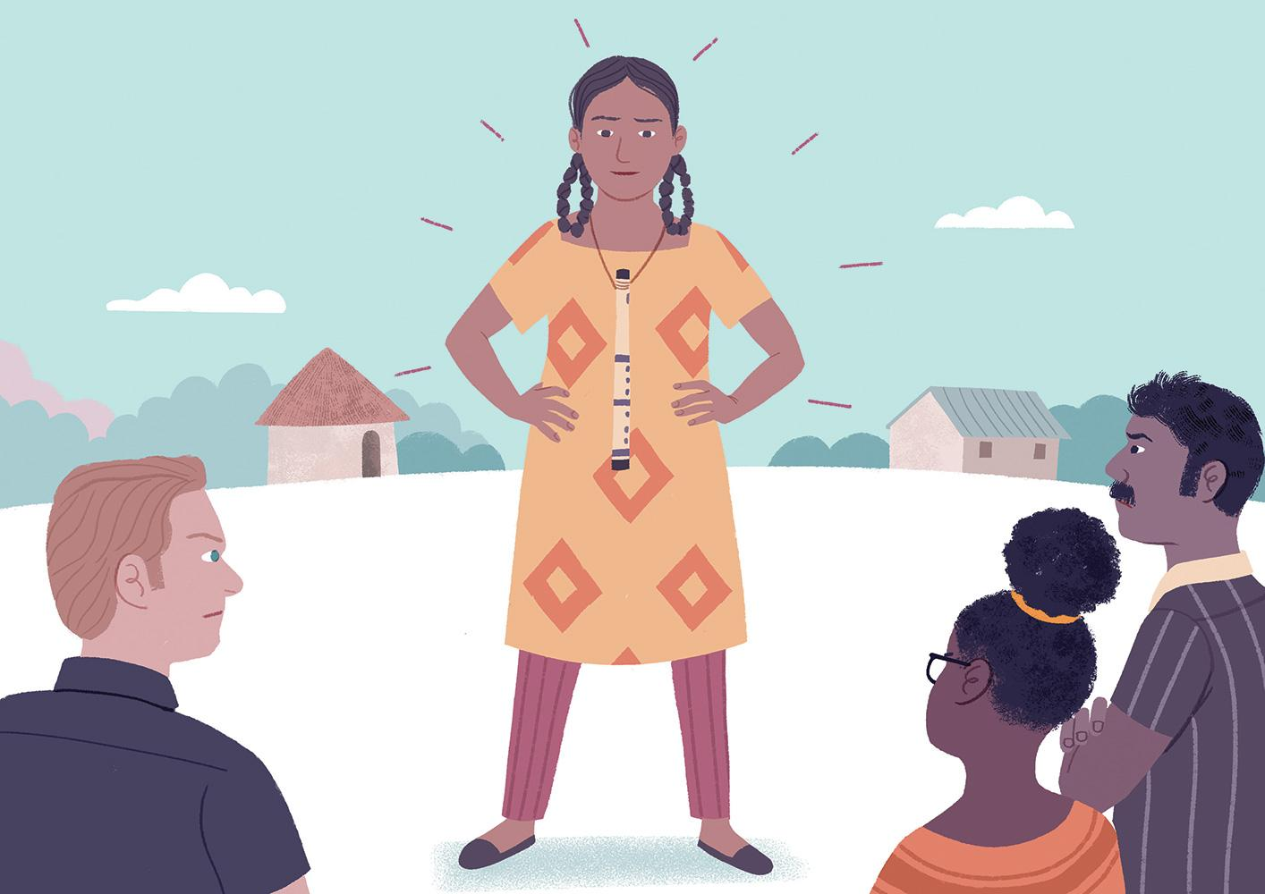
Notes:
کاتێک زیانا گەورە بوو، یارمەتی دایکی دەدا لە چاندنی سەوزە تا بتوانن لە کۆشکەکەی خۆیاندا بیفرۆشن. هەرچەندە ئەو کەسێکی ئازا و میرهرەبان بوو، بەڵام خەڵکی گوندەکەی زیانا زۆر جار بەهۆی شمشاڵەکەی ملییەوە گاڵتەیان پێ دەکرد. هەندێک جار هەوڵیاندەدا ڕازی بکەن تاوەکوو شمشاڵەکە دابنێت، بەڵام ئەو ڕەتی دەکردەوە. هەر کە دەرفەتێکی هەبووایە، زیانا دەچووە دارستان تا شمشاڵەکەی باوکی بژەنێت.

Slide 10
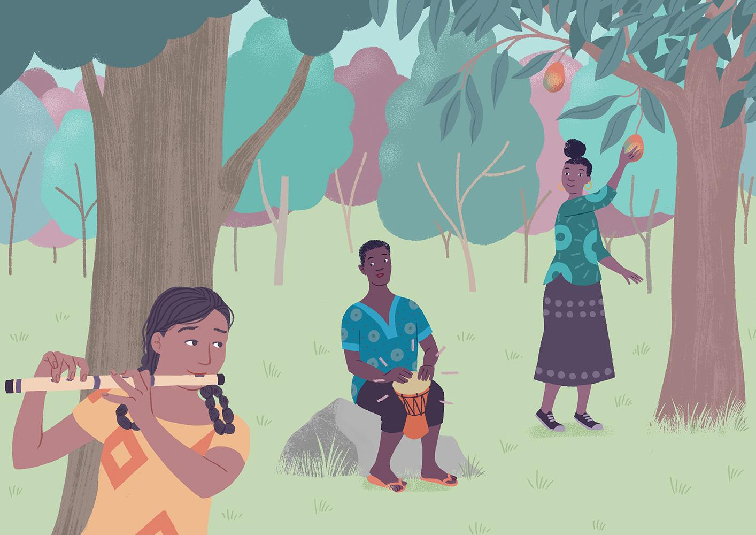
Notes:
لە ڕۆژێکی لەو شێوەیەدا، زیانا گوێی لە لێدانێکی نزمی تەپڵ بوو، کونجکۆڵانە، بە ناو دارستاندا بە دوای لێدانەکانی تەپڵەکەدا دەڕۆشت تا گەشتە شوێنێکی کراوە، لەوێ گەنجێک تەپڵی لێدەدا و گۆرانی دەچڕی، لە هەمان کاتدا خوشکەکەی میوەی لە دارێک دەکردەوە. زیانا ئەوانی لەڕێی بازاڕەکەوە ناسییەوە- ئەوان خوشک و برایەک بوون بەناوی ئۆنۆ و ئیریس.
زیانا خۆی لە پشت دارەکانەوە شاردەوە و دەستیکرد بە ژەنینی شمشاڵەکەی. گۆرانی شمشاڵەکە و ڕیتمی تەپڵەکە شانبەشانی یەک بە ئاوازێکی زۆر جوان سەمایان دەکرد.
کاتێک گۆرانییەکە تەواو بوو، زیانا کونجکۆڵانە بەرەو ڕوویان هەنگاوی نا. ئۆنۆ و ئیریس سەریان سوڕما کاتێک کچێکیان بە شمشاڵێکەوە بینی، بەڵام زەدەخەیەکیان کرد، زانیان ئەویش وەک ئەوان ڕێی پێ نادرێت لە گوندی شمشاڵ ئامێرەکەی بژەنێت. ئیریس هەندێک میوەی دا بە زیانا، پاشان هەرسێکیان پێکەوە گفتوگۆیان دەکرد و تا دەمەو ئێوارە مۆسیقایان دەژەند.

Slide 11
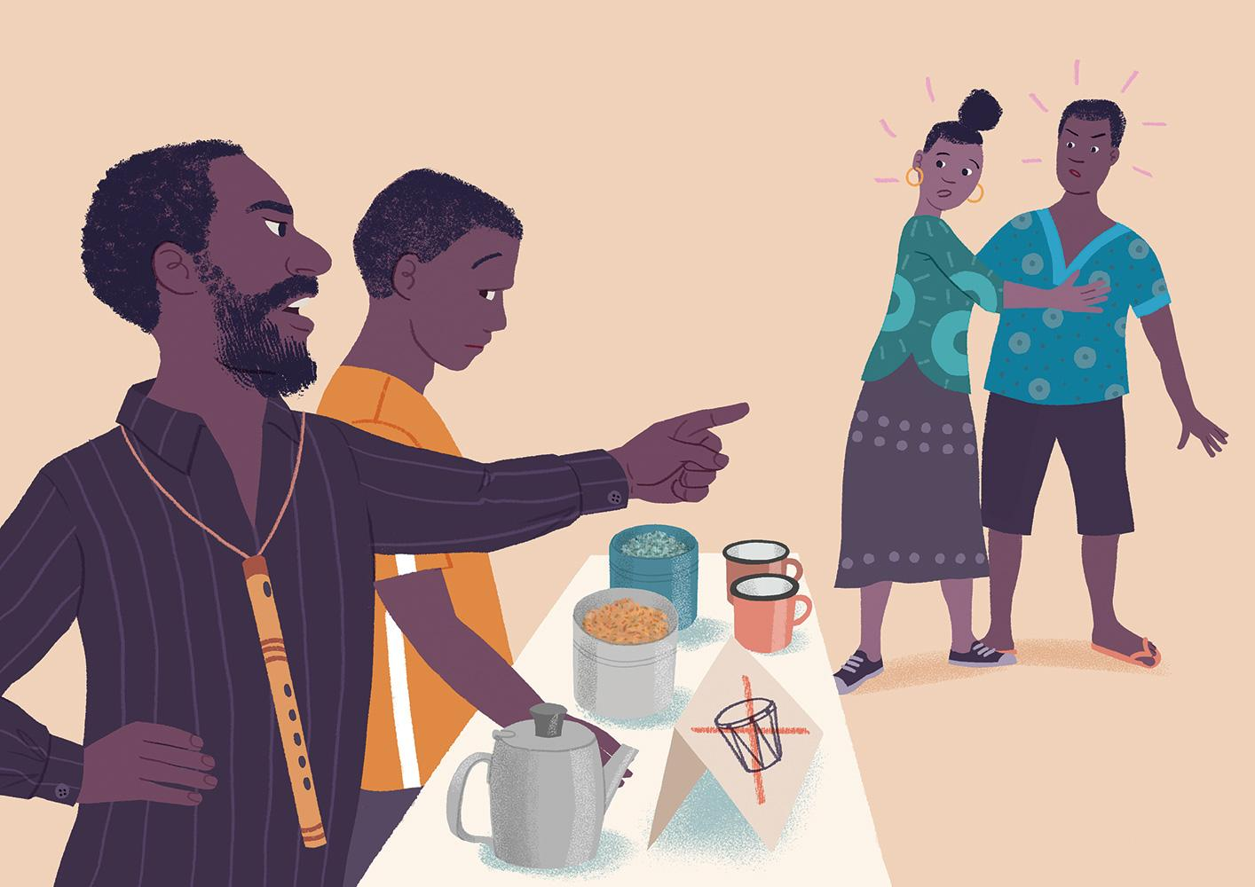
Notes:
ڕۆژی دواتر، زیانا هاوڕێ نوێیەکانی لە بازار لە بەردەم کۆشکی چایەکەدا بینی. خاوەن کۆشکەکە هاواری کرد بەسەریدا، "چەپەڵی تەپڵلێدەر لێرە دوور بکەوە" ئۆنۆ زۆر توڕە بوو، بەڵام ئیریس دووری خستەوە. کوڕی خاوەن کۆشکەکە، کە خەریکی چا تێکردن بوو بۆ ئۆنۆ، هەستی بە شەرمەزاری دەکرد.

Slide 12
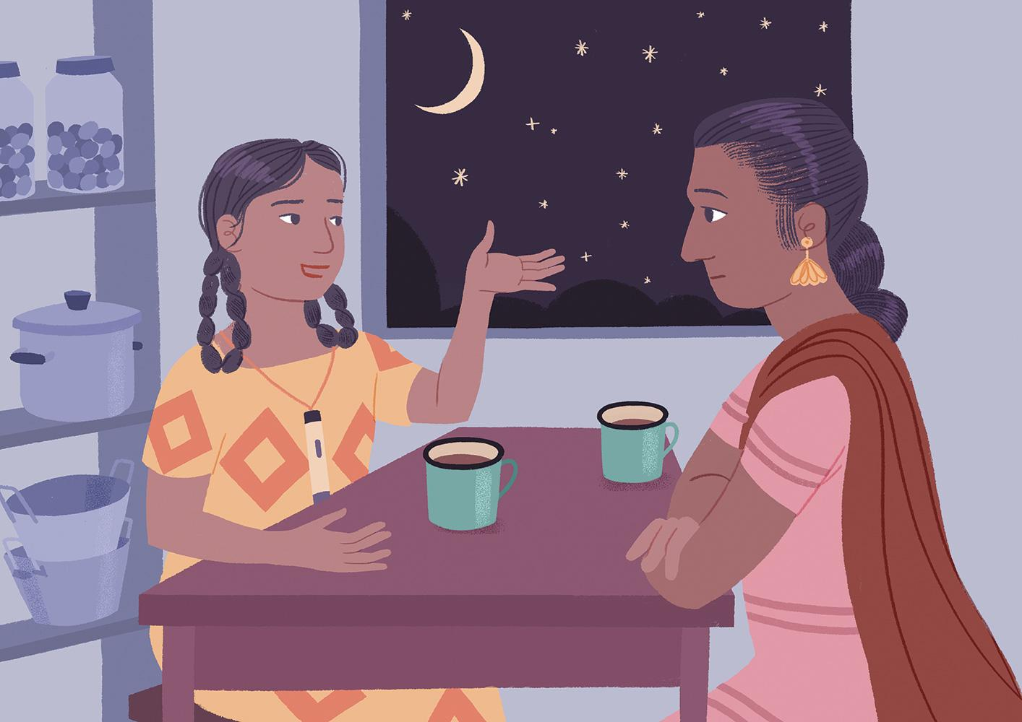
Notes:
زیانا هەرگیز پێشتر لەبارەی هێماکانی 'نا بۆ تەپڵلێدەرەکان' بیری نەکردبووەوە. هەستی بە دڵگرانی دەکرد کاتێک تێگەیشت لەگەڵ دایکیدا لە کۆشکەکانی تەپڵلێدەرەکان هەرگیز هیچ شتێکیان نەکڕیوە.
ئەو شەوە زیانا لە دایکی پرسی بۆچی هەرگیز نەچوون بۆ کۆشکی تەپڵلێدەرەکان، دایکی لە وەڵامدا گوتی "وا باشترە پابەند بیت بەوەی کە دەیزانیت" ، بەڵام زیانا تێنەدەگەیشت و بەردەوام دەیپرسی بۆچی ناکرێت هەمووان لە هەموو شوێنێک پێشوازییان لێ بکرێت، بە جۆشەوە باسی لە میوە بەتامەکانی ئۆنۆ و ئیریس دەکرد کە لە کۆشکەکەیان دەیفرۆشن. لە کۆتاییدا، دایکی زیانا ڕازی بوو لە ڕۆژی بازاڕکردنی داهاتوودا، هەندێک لە میوەکانیان تاقی بکاتەوە.

Slide 13
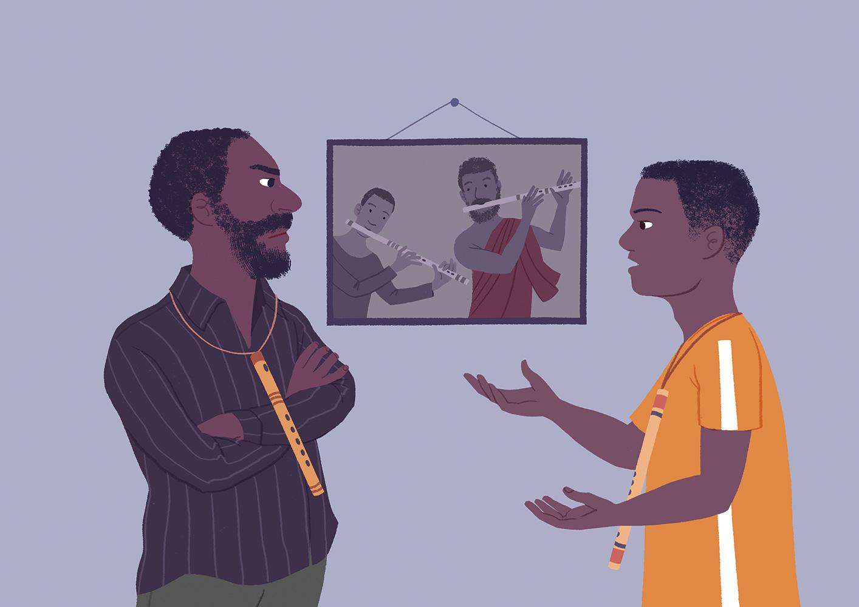
Notes:
لە هەمان کاتدا لە ماڵی خاوەن کۆشکی چایەکەدا مشتومڕێکی تر سەری هەڵدا، ئەمەش کاتێک کوڕی خاوەن کۆشکەکە، بڕۆن، پرسیاری لە مامەڵەی باوکی دەکرد لەگەڵ تەپڵلێدەرەکاندا. خاوەن کۆشکەکە یەکێک بوو لە هەرە ژەنیارە ڕێزلێنراو و سەربەرزەکانی شمشاڵ لە گوندەکەدا. باوک و باپیرەی ژەنیارێکی زۆر لێهاتوو بوون، بەڵام کوڕەکەی تەواو نائومێد بوو. گرنگ نەبوو بڕۆن چەند هەوڵی دەدا، بەڵام تەنانەت فێری هەرە سەرەتاییترین ئاوازەکانیش نەدەبوو. پاش ساڵانێکی زۆر لە ڕاهێنانی ناچاری و سەرنجی نەرێنی و ڕەق، بڕۆن هیچ حەزێکی بۆ شمشاڵ نەمابوو بۆ شمشاڵ لەدەست دابوو. هەستی دەکرد خەونی بە ئاوازێکی دووری تەپڵ و ژیانێکی ترەوە دەبینی.

Slide 14
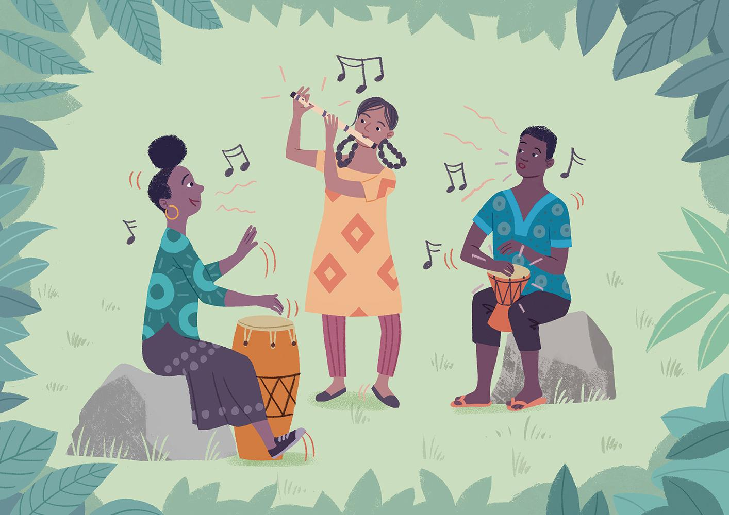
Notes:
لەگەڵ تێپەڕینی کاتدا، زیانا، ئیریس و ئۆنۆ بەردەوام لە دارستانەکەدا کۆ دەبوونەوە و پێکەوە دەیانژەنی. ئەوان خەونی زۆریان هەبوو- خەونیان بە سەردەمێکەوە دەبینی کە هەمووان پێشوازییان لێ بکرێت، ئەو کاتەی تەپڵ و شمشاڵ پێکەوە بە ئاشکرا لێ بدرێن، لە کوێ بیانەوێ بتوانن مۆسیقا جوانەکانیان پێکەوە لە بازاڕدا بژەنن.

Slide 15
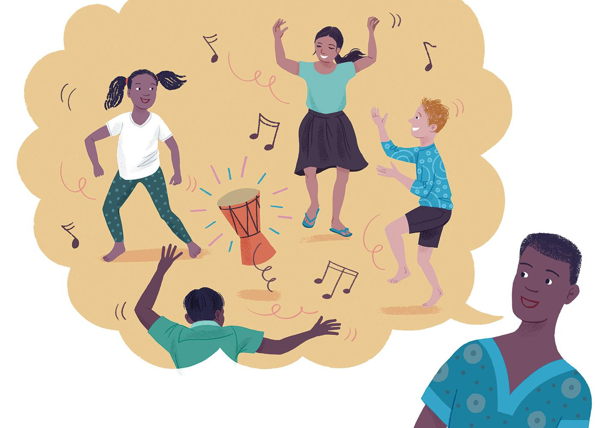
Notes:
هەموو هەفتەیەک، ئۆنۆ و ئیریس سەردانی زیانا و دایکیان لە کۆشکی سەوزەواتەکان دەکرد، دایکی زیانا میوە و چەرەزاتی لێیان دەکڕی. ڕۆژێکیان، ئۆنۆ سەرنجی دا کە دایکی زیانا کونجکۆڵانە تەماشای ئەو تەپڵە دەکات کە بە پشتوێنەکەیەوە کراوە.
ئۆنۆ وتی، "ئەمە تەپڵی پێکەنینە"، "دەنگەکەی بە واتای دڵخۆشی دێت، کاتێک تەپڵ لێدەدەم منداڵەکان سەما دەکەن و پێدەکەنن". دایکی زیانا سەرسام بوو.
هەروەها تەپڵلێدەرەکانی تر لە دەوریان کۆبوونەوە، زیانا و دایکی دەربارەی تەپڵەکانی ئەوانیش دەیانپرسی. ئەو ڕۆژە، دایکی زیانا زۆر بە خێرایی سەوزەکانی فرۆشت. هەندێک لە کۆشکەکانی دراوسێی، دڵتەنگ بوون بە پێشوازیکردنی دایکی زیانا لە تەپڵلێدەرەکان بۆ بەشی خۆیان لە بازاڕەکە، بەڵام دایکی زیانا دەیزانی ئەگەر هەمووان بتوانن لە یەکتر بکڕن، بۆ هەمووان باشتر دەبێت.

Slide 16
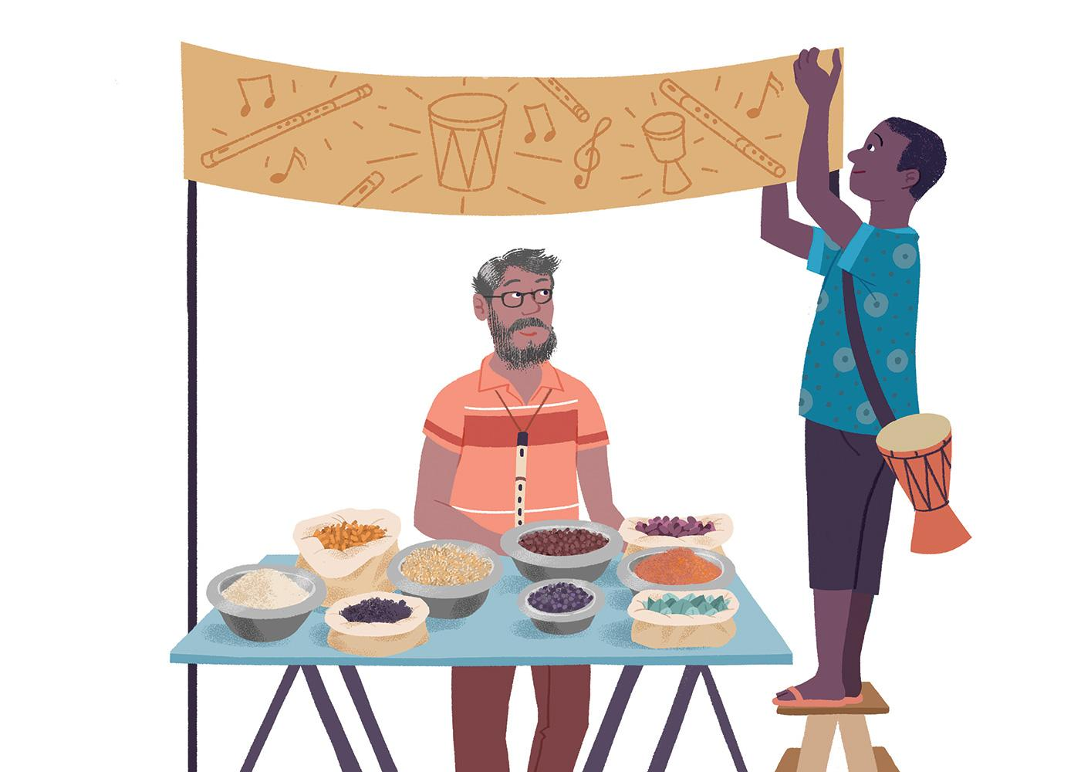
Notes:
لە تەنیشت کۆشکەکەی خۆیانەوە، پیرە پیاوێک بەهاراتی دەفرۆشت، بەڵام بازاڕی خراپ بوو. ئۆنۆ پێشنیاری بۆ کرد تا تابلۆیەک هەڵواسێت و لەسەری بنووسێت "هەمووان بەخێربێن" ئەمە بۆ بەرزکردنەوەی بازرگانیی، تابلۆکەی بۆ پیرەپیاوەکە کێشا لەگەڵ وێنەی تەپڵ و شمشاڵ لەسەر هێماکە.
بەم شێوەیە، بازاڕی پیرەپیاوەکە زیادی کرد، هێدی هێدی ڕەزامەندی خاوەن کۆشکەکانی تریش زیادی دەکرد. تابلۆی "هەمووان بەخێربێن" لەسەر هەموو خاوەن کۆشکەکانی تەپڵلێدەرەکان و شمشاڵژەنەکان دەرکەوت. بازاڕیش گەشەی سەند.

Slide 17
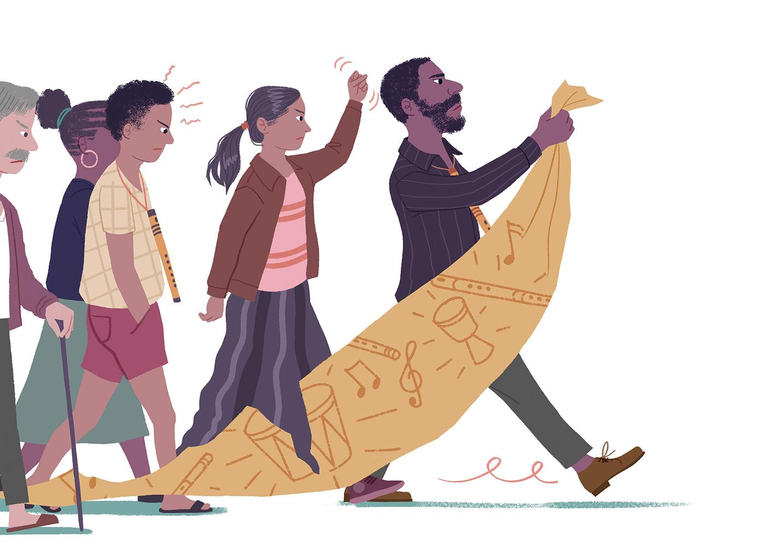
Notes:
بەڵام هەموو شتێک باش نەبوو، باوکی بڕۆن ترس و دڵەڕاوکێی هەبوو بە هاتنەناوەوەی تەپڵلێدەرەکان بۆ شوێنەکەی ئەو لە بازاردا. ئەوانی وەک هەڕەشە بۆ ڕێبازە نەریتییەکان دەبینی، ئەو کەسانەی کۆکردەوە کە هەمان هەستیان هەیە بۆ دڕاندنی تابلۆکان و هەراسانکردنی تەپڵلێدەرەکان.
گرژی لە بازاڕدا پەرەی سەند و ئەنجوومەنی بازاڕیش لەمە نیگەران بوو.

Slide 18
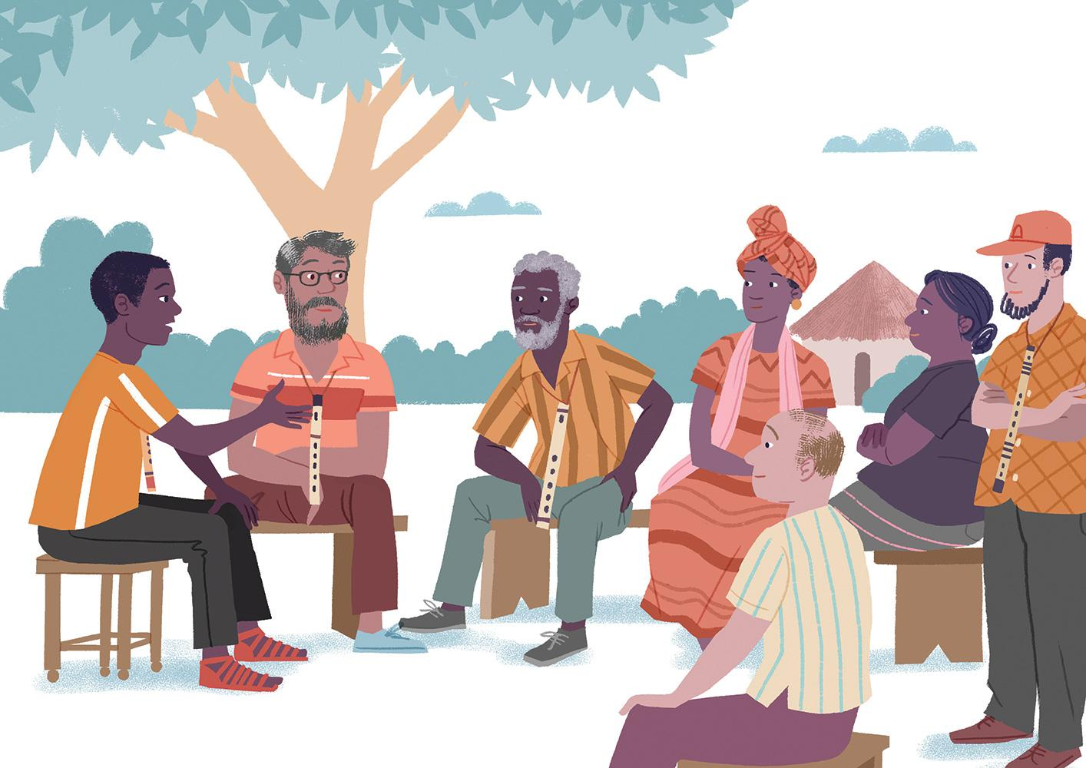
Notes:
بڕۆن ڕەتی کردەوە بەشداری لە پیلانەکەی باوکیدا بکات. لەبری ئەوە، لەگەڵ پیرەپیاوە بەهاراتفرۆشەکە قسەیان بۆ ئەنجوومەنی بازاڕ کرد و ڕازییان کردن تا میوانداری کۆنسێرتێک بۆ هەمووان لە بازاڕەکەدا بکەن. ڕەنگە باوکی بڕۆن و ئەوانی تر، تەپڵلێدەرەکان پەسەند بکەن کاتێک گوێیان لە چیرۆک و گۆرانییەکانیان دەبێت.

Slide 19
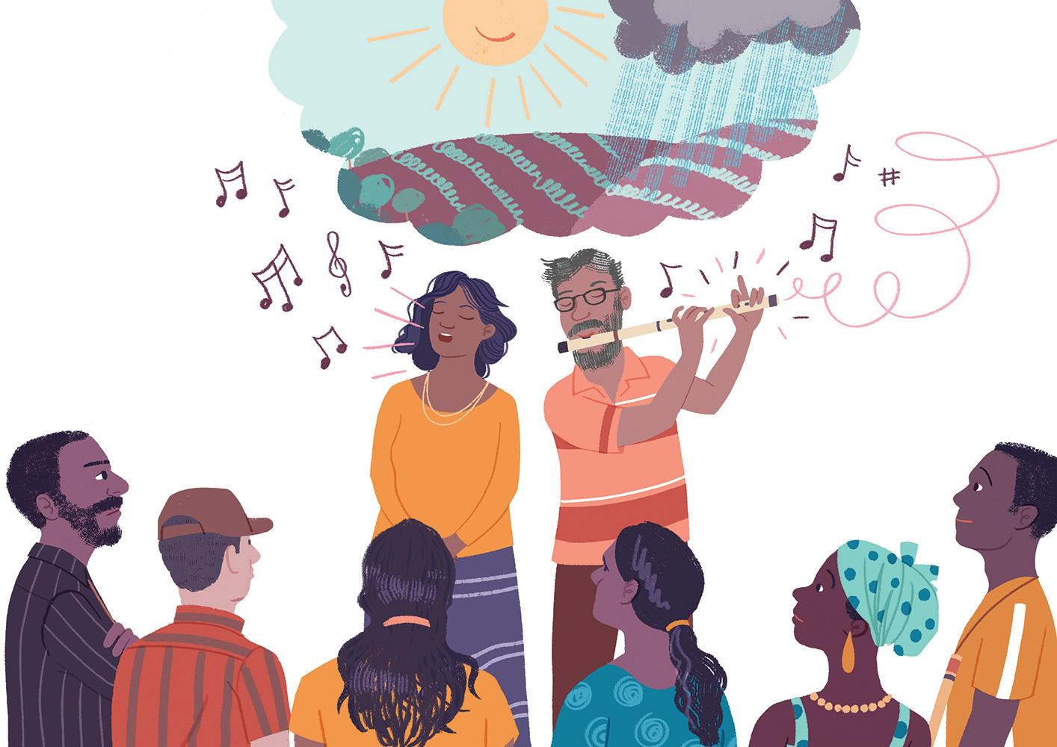
Notes:
دەنگۆی کۆنسێرتەکە بڵاو بووەوە و خەڵک لە دوورەوە دەهاتن. خاوەن کۆشکەکان زۆر زیاتریان لە ڕۆژێکی ئاسایی دەفرۆشت. لە کۆتاییدا، کاتی کۆنسێرتەکە هات. پیرەپیاوە بەهاراتفرۆشەکە ئاوازێکی زۆر جوانی بە شمشاڵە دارەکەی دەژەنی، کچەکەشی گۆرانی سوپاسگوزاری خوای فیردەوسەکان بۆ کۆکردنەوەیەکی بەرهەمی باش دەچڕی. ڕوونی کردەوە بۆچی پاش ساڵانێکی زۆری کاری سەخت لە گەنجێتیدا، گۆرانییەکە مانایەکی قووڵی هەیە بۆی.
باوکی بڕۆن برۆیەکی بەرز کردەوە کاتێک دەیڕوانییە زەردەخەنە و سەرلەقاندنی هەندێک لە تەپڵلێدەرەکانی ناو خەڵکەکە.

Slide 20
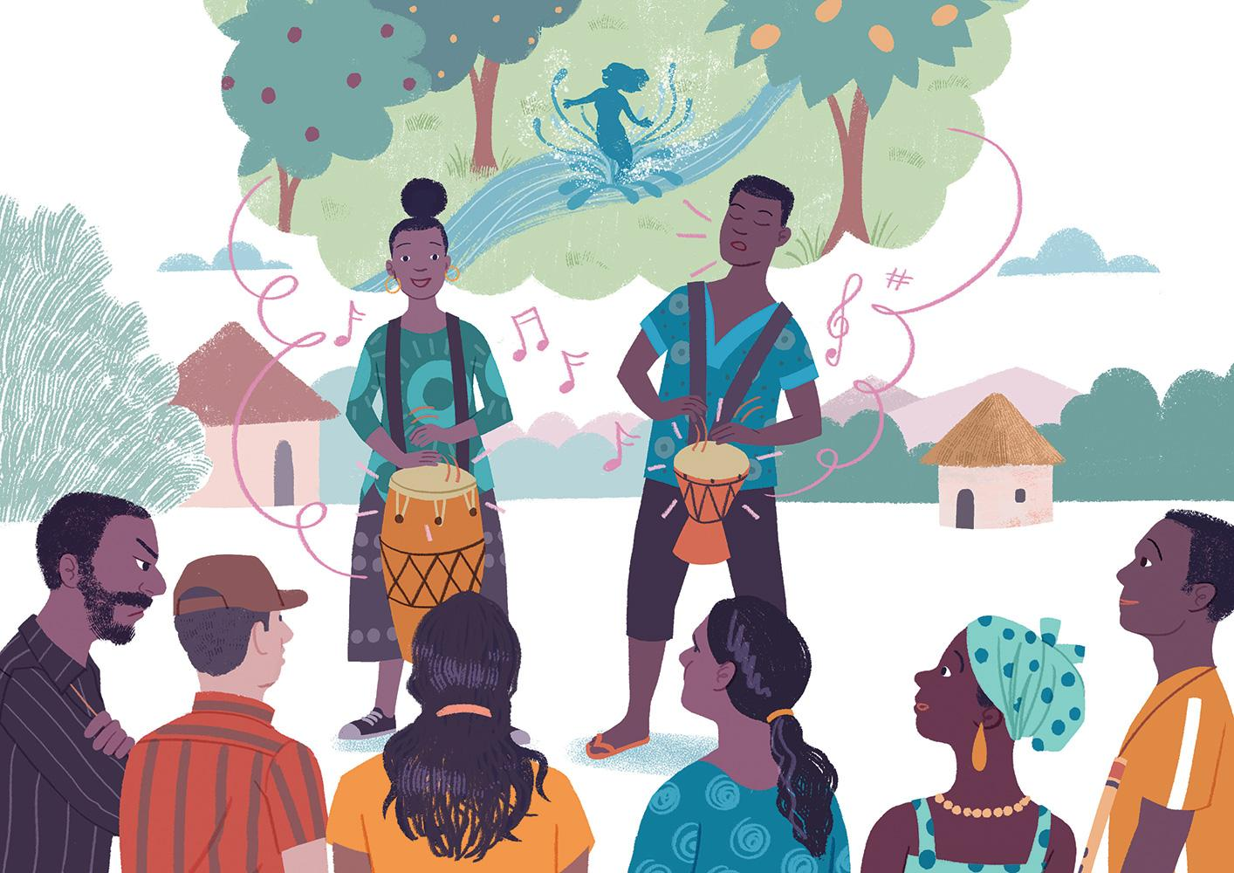
Notes:
پیرەپیاوەکە ئۆنۆ و ئیریسی بۆ سەر شانۆکە بانگهێشت کرد. ئەوان چیرۆکی تەپڵەکانیان گێڕایەوە و ئاوازی چێژبەخشیان بۆ ڕێزلێنان لە ڕۆحی سەماکاری جۆگەی دارستانەکە دەچڕی، هەروەها گۆرانییە بروسکەئاساکان بۆ سوپاسکردنی ڕۆحی ڕەشەبا بۆ هێشتنەوەی داری میوەکانیان بە سەلامەتی. بۆ یەکەم جار، گوندنشینانی شمشاڵ هەوڵیاندا تێبگەن تەپڵ مانای چی بۆ تەپڵلێدەرەکان دەگەیەنێت. باوکی بڕۆنیش ڕووخساری گرژ کردبوو.

Slide 21
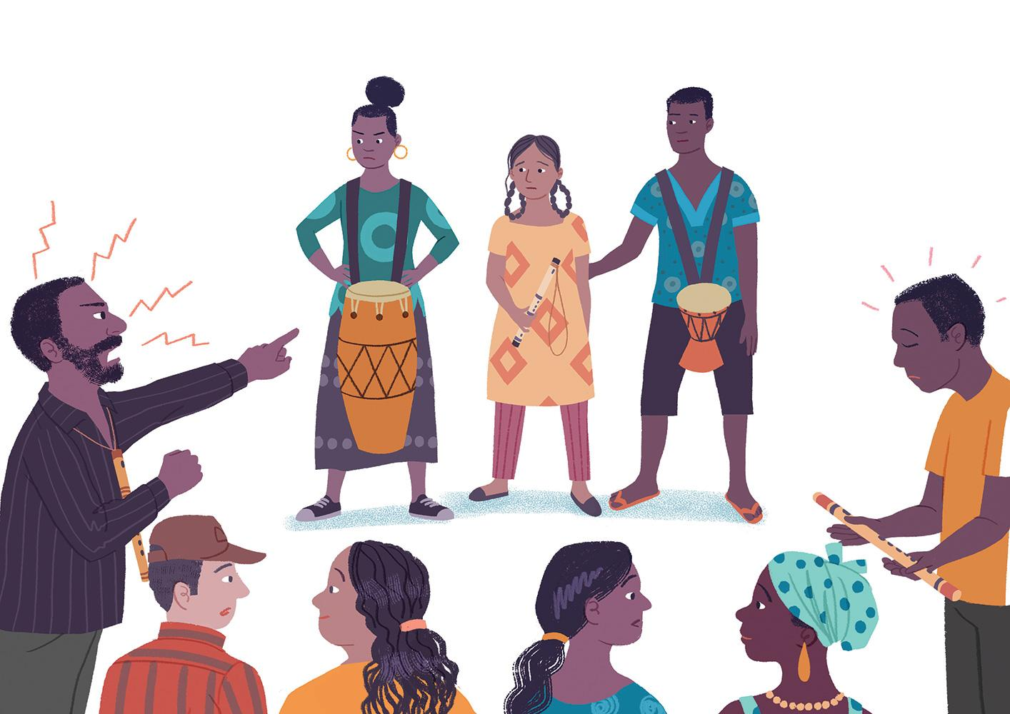
Notes:
لە کۆتاییدا، زیانا چووە سەر شانۆ لەگەڵ ئۆنۆ و ئیریس. بیری لە باوکی دەکردەوە، شمشاڵەکەی بۆ لێوی برد و هەرسێکیان پێکەوە دەیانژەنی. بێدەنگییەکی قووڵ باڵی بەسەر ئامادەبوواندا کێشا. هەرگیز پێشتر گوێبیستی شمشاڵ و تەپڵ نەبوون پێکەوە و هەرگیز کچێکیان نەبینیوە شمشاڵ بژەنێت.
ئاوازی سوپاسگوزاری بۆ باران و خۆر لە شمشاڵەکەی زیاناوە لە کاتی خۆیدا بە هەوادا بڵاو دەبووەوە بە ڕەوتی سەماکردن لە تەپڵەکەی ئۆنۆوە.
گۆرانییەکە کۆتایی هات و ئامادەبووان هەموو تەماشای یەکتریان دەکرد. هەندێکیان بە دوودڵییەوە چەپڵەیان لێدەدا، لەکاتێکدا ئەوانی تر خۆیان لێ لادەدا. باوکی بڕۆن بەسەر زیانادا تەقییەوە "خیانەتکار" هاواری کرد و ڕۆشت.
ڕووخساری بڕۆن زۆر خەمبار بوو کاتێک سەیری باوکی دەکرد. سەری لەقاند و شمشاڵەکەی لە ملی کردەوە و لەسەر کۆشکەکەی باوکی داینا، جا گوندەکەی جێهێشت.

Slide 22
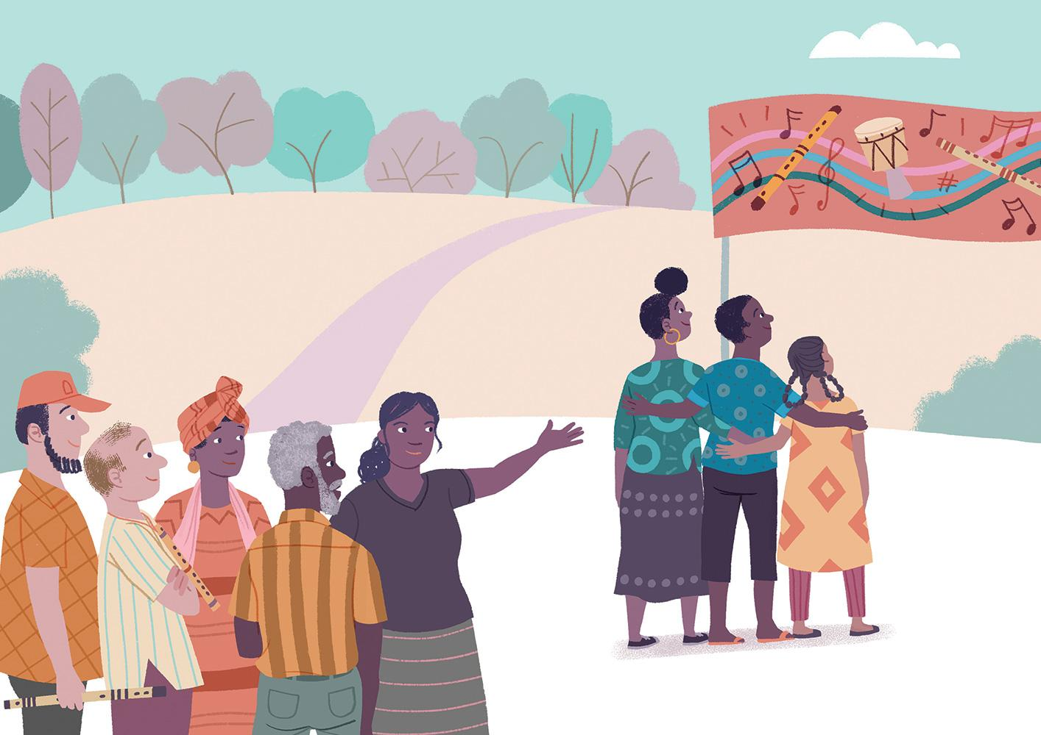
Notes:
پاش کۆنسێرتەکە، وتووێژی زۆر لە هەردوو گوندەکەدا ڕوویدا، ئایا دەبێت هەمووان لە هەموو کۆشکەکانی بازاڕدا پێشوازییان لێ بکرێت؟ ئایا دەبێت ڕێگە بە کچان بدرێت شمشاڵ بژەنن و دەکرێت هەرگیز شمشاڵ و تەپڵ پێکەوە لێ بدرێن؟ پاش چەند مانگێک، هێشتا گوندنشینەکان نەیانتوانی هاوڕا بن.
پاش گوێگرتن لە ئەزموونی تەپڵلێدەرەکان و بینینی دڵسۆزی هەموو کەسەکەکان، ئەنجوومەنی بازار بڕیاری دا.
"هەموو کەسێک لە بازاڕدا بە باشی مامەڵەی لەگەڵدا دەکرێت!"
قەدەغەی تەپڵلێدان هەڵگیرا و تابلۆکانی "نا بۆ تەپڵلێدەرەکان" ‌هێنرانە خوارەوە. بەڵام بۆ پرسیارەکانی تری ژەنینی ئامێرەکان، ئەنجوومەنەکە ڕەتی کردەوە لایەنگری بکات. لەبری ئەمە، باوەڕی دڵسۆزانەی هەر کەسێک ڕێزی لێ دەگیرێت و ئازادن لە شوێنکەوتنی ئەو باوەڕە.

Slide 23
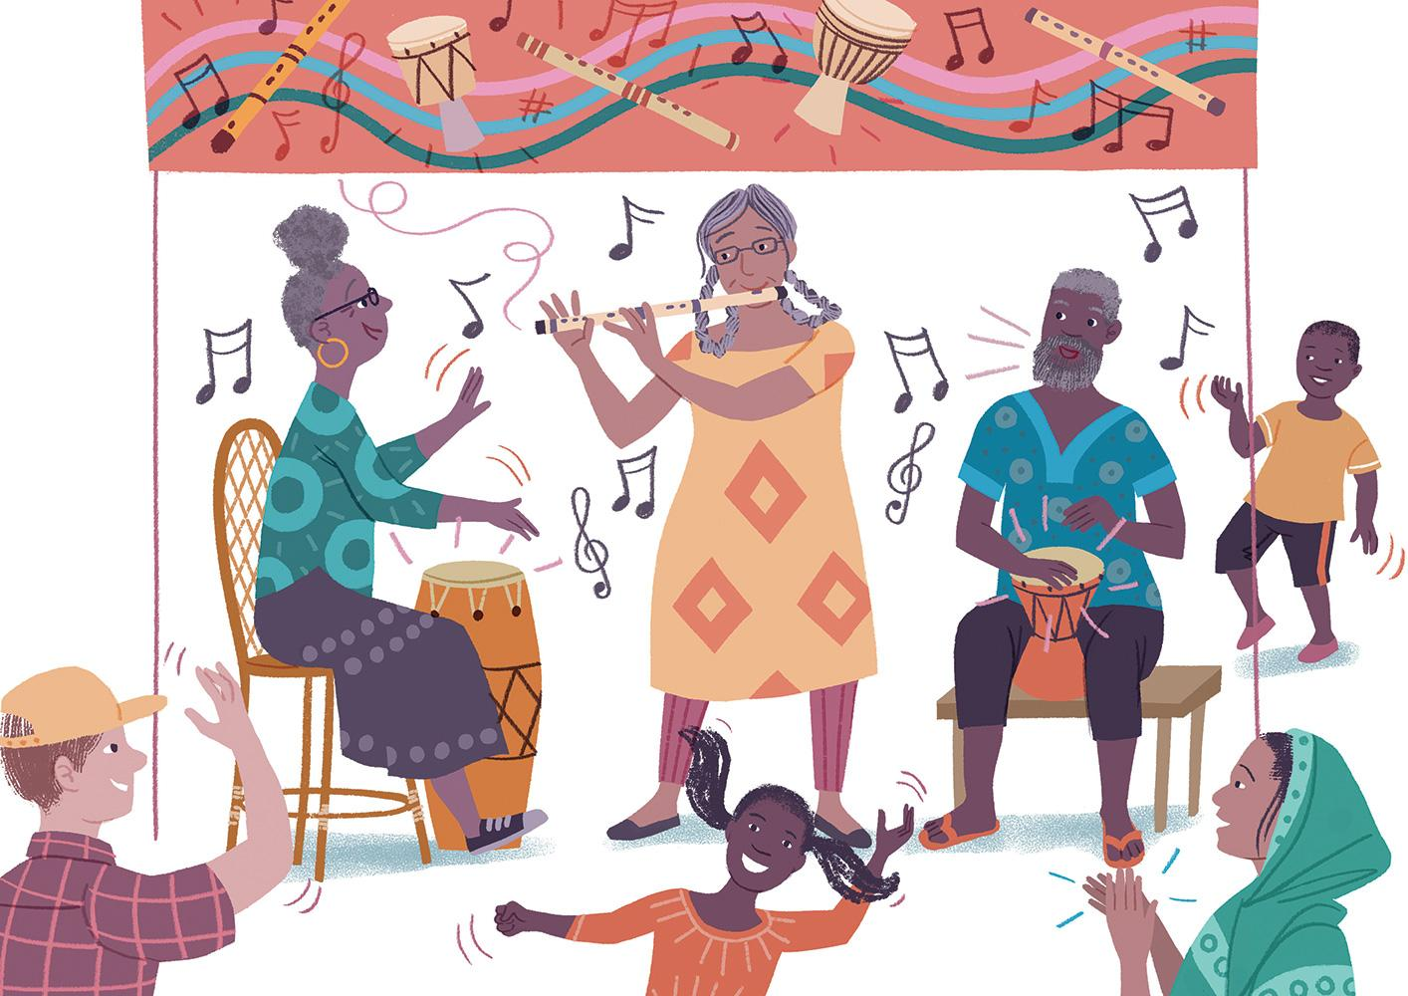
Notes:
چەند ساڵێکی خایاند تاوەکوو تەپڵلێدەرەکان لە هەموو کۆشکێکی بازاڕەکەدا هەست بە پێشوازی بکەن، بەڵام زیانا و ئۆنۆ و ئیریس هەموو هەفتەیەک پێکەوە دەبینران کە گۆرانی شمشاڵ و تەپڵ دەچڕن، تا ئەو کاتەی پەنجەکانیان ڕەق بوون و پرچیان سپی بوو.

Slide 24
بیرکردنەوە، باوەڕهێنان، پەیوەستبوون بە، کارپێکردن، پرسیارکردن، گۆڕینی بیرۆکە و
ڕەتکردنەوە
Notes:
پێویستە ئەم سڵایدە وەک ناساندنی تۆ بۆ گفتوگۆی گرووپی سەردەمانێک پیشان بدرێت. ڕوونی بکەرەوە هەر وشەیەک لەسەر سڵایدەکە بە جۆرێک پەیوەستە بە چیرۆکەکەوە.

Slide 25
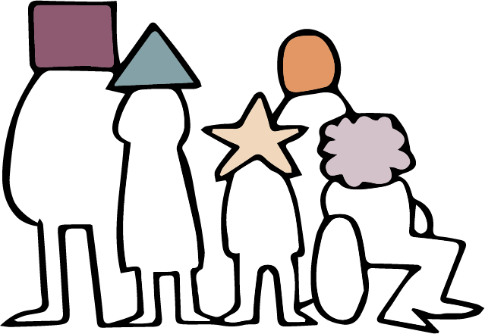
ئازادیی ئایین یان باوەڕ:
کێ یان چی دەپارێزێت؟
Notes:
ناساندنی ئازادیی بیرکردنەوە، ویژدان، ئایین یان باوەڕ
پێناسە
کەواتە، ئازادیی ئایین یان باوەڕ کێ یان چی دەپارێزێت؟
ڕەنگە بیربکەیتەوە کە وەڵامێکی لۆژیکی بۆ ئەم پرسیارە، خودی ئایین و باوەڕ بێت. بەڵام لە ڕاستیدا، ئازادیی ئایین یان باوەڕ، ئایین یان باوەڕەکانی تر ناپارێزن. خودا یان پیرۆزییەکان ناپارێزێت. تەنیا وەک هەر مافێکی مرۆڤی تر، مرۆڤەکان دەپارێزێت.
بۆ ئەوەی ناوی تەواوەتی بە مافەکە بدەین، ئازادیی بیرکردنەوە، ویژدان، ئایین یان باوەڕ، مافی هەموو مرۆڤێک دەپارێزێت- بێ گوێدانە ئەوەی کێن و باوەڕ بە چی دەهێنن و سەر بە چ ئایینێکن.

Slide 26

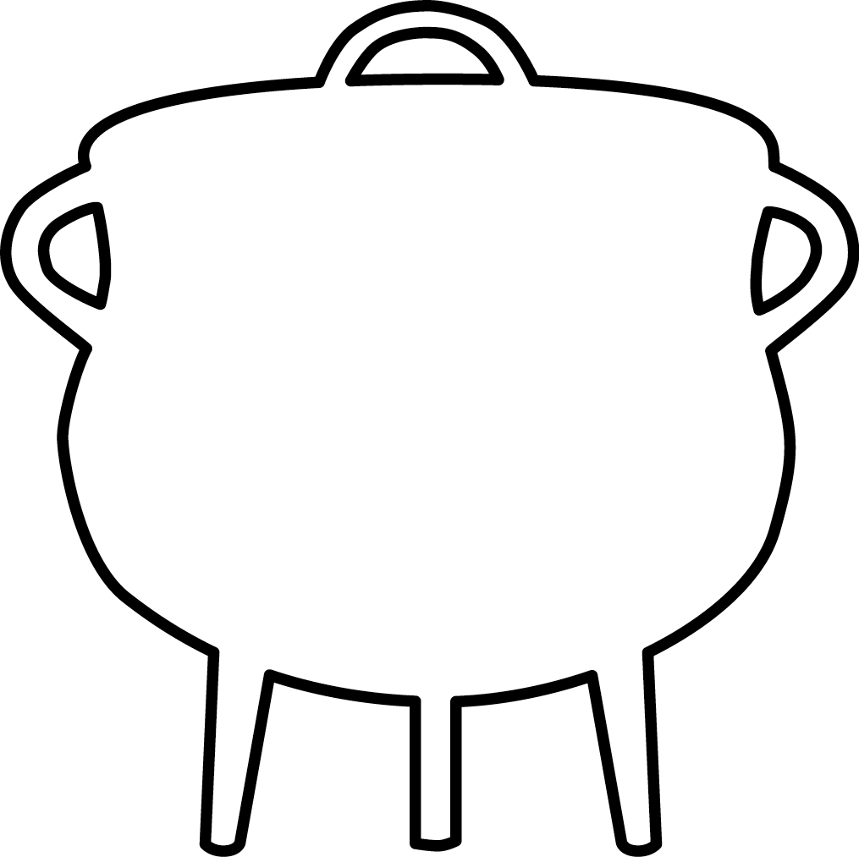



پێویستییە مرۆییەکان و
مافەکانی مرۆڤ
Notes:
ئازادیی ئایین یان باوەڕ لەسەر بنەمای ئەو بیرۆکەیەیە کە هەموو مرۆڤەکان پێویستیی بنەڕەتییان هەیە:
بۆ ئەوەی ڕێگەیان پێ بدرێت بیر بکەنەوە و لەبارەی ئەوەی چی باشە و ڕاستە، بۆ خۆیان بڕیار بدەن.
بۆ ئەوەی سەر بەو گرووپانە بن کە باوەڕ و کارپێکردن و ناسنامەی هاوبەشیان هەیە.
بۆ ئەوەی بتوانن پرسیاری بیرۆکە و کارپێکردنەکان بکەن، بیرۆکەکانیان بگۆڕن دەربارەی ئەوەی باوەڕ بە ئەنجامدانی چی دەکەن و ئەو شتانە ڕەت بکەنەوە کە پێشێلی ویژدانیان دەکات.
بۆ بیرکردنەوە، باوەڕهێنان، پەیوەستبوون بە، کارپێکردن، پرسیارکردن، گۆڕینی بیرۆکە و ڕەت کردنەوە.

Slide 27
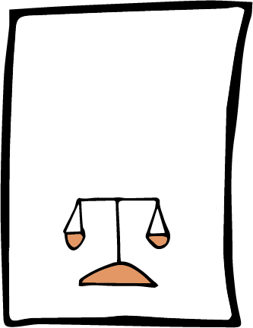

پەیماننامەی نێودەوڵەتی مافە مەدەنیی و سیاسییەکان
العهد الدولي
Notes:
ئێمە خاوەن کام مافانەین؟
کەواتە، ئێمە چ مافێکمان هەیە؟ با بڕوانین بزانین چی لە گفتوگۆکاندا نووسراوە.
ئازادیی ئایین یان باوەڕ لە لایەن مادەی ١٨ـی پەیماننامەی نێودەوڵەتیی مافە مەدەنیی و سیاسییەکانەوە پارێزراوە. ئەمە پەیماننامەیەکی پابەندە بە یاساوە، هەروەها ١٧٣ وڵات بەشدارییان لە پەیڕەوکردنی ئەو یاسا نێودەوڵەییانەدا کردووە.
(بە بەشداربووان بڵێ داخۆ وڵاتەکەی تۆ پەیماننامەی نێودەوڵەتی مافە مەدەنیی و سیاسییەکانی پەسەند کردووە).

Slide 28
دەبێت هەمووان مافی ئازادیی بیرکردنەوە، ویژدان و ئایینیان هەبێت."
مادەی ١٨
Notes:
یەکەم ڕستەی مادەی ١٨ دەڵێت:
"دەبێت هەمووان مافی ئازادیی بیرکردنەوە، ویژدان و ئایینیان هەبێت."

Slide 29
بیرکردنەوە
Notes:
هەمووان مافی بیرکردنەوەیان بۆ خۆیان هەیە- وەک زیانا لە چیرۆکەکەدا، کە وا بیری دەکردەوە دەبێت ڕێگەی پێ بدرێت شمشاڵەکە بکاتە ملی، هەرچەندە کچێش بێت.

Slide 30
ڕەتکردنەوە
Notes:
ئێمە مافی ئەوەمان هەیە گوێ بۆ ویژدانمان بگرین- وەک جۆن بڕۆن ڕەتی کردەوە یارمەتی باوکی بدات، چونکە وا بیری دەکردنەوە کارەکەی باوکی هەڵەیە.

Slide 31
باوەڕهێنان یان
پەیوەستبوون بە
Notes:
هەروەها ئێمە مافی باوەڕهێنانی ئایینی و نائایینیمان هەیە و مافی هەبوونی ناسنامەی ئایینی و باوەڕیش- بۆ باوەڕیی و بۆ پەیوەستبوون. هەر وەک گوندنشینانی شمشاڵ و تەپڵ، زۆربەمان باوەڕی دڵسۆزانەمان هەیە. دەکرێت باوەڕمان و کۆمەڵگا و ئەو مرۆڤانەی مامەڵەیان لەگەڵ دەکەین، مانایەکی زۆرمان پێ ببەخشن.

Slide 32
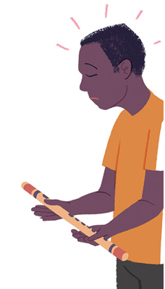
گۆڕین
Notes:
بەڵام گرنگ نییە لە کام کۆمەڵگایەدا دەژین یان چەندە بیروباوەڕەکانمان ڕاست و دروستن، هەمیشە کەسانێک هەن، بە هەر هۆکارێک بێت، باوەڕییان بە بیروبۆچوونیان لە کۆمەڵگاکەیاندا لەدەست دەدەن- وەک بڕۆن چۆن شمشاڵەکەی دانا و کۆمەڵگاکەی جێهێشت.

Slide 33
پەیماننامەی نێودەوڵەتی مافە مەدەنیی و سیاسییەکان پێویستە ئەم مافە ئازادی هەبوون یان هەڵبژاردنی ئاینێک یان باوەڕێک بگرێتەوە
پەیماننامەی نێودەوڵەتی مافە مەدەنیی و سیاسییەکان
جاڕنامەی جیهانی مافەکانی مرۆڤ، مادەی ١٨
ئەم مافە ئازادی گۆڕینی ئاین یان باوەڕ و ئازادیی دەگرێتەوە
Notes:
لە یاسای مافی مرۆڤی نێودەوڵەتی، مافی دەرچوون و گۆڕینی ئایین یان باوەڕ، شانبەشانی مافی هەبوونی باوەڕ یان ئایین پارێزراوە.

Slide 34

ئازادیی ناوەکیی
Notes:
ئەم مافانەی بیرکردنەوە، باوەڕهێنان، پرسیارکردن و گۆڕینی باوەڕەکان زۆر جار پێیان دەگوترێت ئازادییە ناوەکییەکان. ئەوانە دەربارەی ئەو شتانەن لە مێشک و ڕۆحماندا ڕوو دەدەن، کە پەیوەندییان بە ناسنامەمانەوە هەیە- هەستکردن بەوەی ئێمە کێین.
لەبەر ئەم هۆکارە، ئەوانە مافی ڕەهان. بەپێی یاسای نێودەوڵەتی، هەرگیز ڕێگە بە هیچ کەس و حکومەتێک نادرێت ئەو مافانە سنووردار بکات.
بەڵام بە دڵنیاییەوە، ئایین و باوەڕ زۆر زیاترن لەوەی چی لە مێشک و ڕۆحی ئێمەدا ڕوو دەدات! دەربارەی ئەوەی ئێمە چی دەکەین- چۆن باوەڕەکانمان بە وشە و کردار دەردەبڕین.

Slide 35
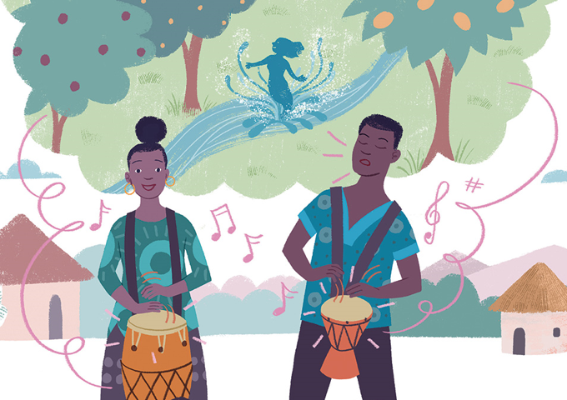
کارپێکردن
Notes:
لە چیرۆکەکەی ئێمەدا، ژیانی گوندنشینەکان پڕبوو لەو کردارانەی کە گوزارشت لە باوەڕ و پێکبەندییەکان دەکەن! هەر لە پۆشینی شمشاڵەوە بۆ تەپڵلێدانی ژیانی ڕۆژانە.
ئازادیی ئایین یان باوەڕ پارێزگاری لەم مافانەش دەکات. با دووبارە بڕوانینە پەیماننامەکە:

Slide 36
دەبێت ئەم مافە ئازادیی بگرێتەوە، جا چ تاکەکەسی یان لەناو کۆمەڵگادا لەگەڵ ئەوانی تر و بە شێوەیەکی ئاشکرا یان نهێنی ، ئەمەش بۆ دەرخستنی ئایین یان باوەڕییەکەی لە پەرستن، پەیوەستبوون، کارپێکردن و فێرکردندا."
مادەی ١٨
Notes:
مادەی ١٨ دەڵێت:
"دەبێت ئەم مافە ئازادیی بگرێتەوە، جا چ تاکەکەسی یان لەناو کۆمەڵگادا لەگەڵ ئەوانی تر و بە شێوەیەکی ئاشکرا یان نهێنی، ئەمەش بۆ دەرخستنی ئایین یان باوەڕەکەی لە پەرستن، پەیوەستبوون، کارپێکردن و فێرکردندا."
ئێمە مافی نوێژکردنمان بە تایبەتیی هەیە، هەروەها دەربڕینی ئایین و باوەڕمان وەک بەشێک لە کۆمەڵگاکەمان، لەگەڵ پەرستن و نەریتی بەکۆمەڵ. هەروەها ئەو کۆمەڵگایەش مافی هەیە- نەوەک مافی جڵەوکردنی ئەندامەکانی، بەڵکوو مافی پەیوەند بە دەوڵەتەوە. بۆ نموونە، دەبێت دەوڵەت دڵنیایی بدات لەوەی کۆمەڵگا ئایینیی و باوەڕدارەکان دەتوانن ناسنامەی یاسایی بەدەست بێنن ئەگەر خواستیان لەسەر بێت، بەم جۆرەش دەتوانن خاوەن تۆماری بانکیی بن، توانای دامەزراندنیان هەبێت و باڵەخانە بونیاد بنێن.
هەروەها چەندان ڕێگەی جیاواز بۆ تاکەکان و گرووپەکان هەن تا ئایین یان باوەڕێک پەیڕەو بکەن، شارەزاکانی نەتەوەیەکگرتووەکان چەندان نموونەی چالاکییان خستووەتە ڕوو کە پارێزراون. بۆ نموونە ئێمە مافمان هەیە تاوەکو:

Slide 37
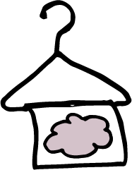
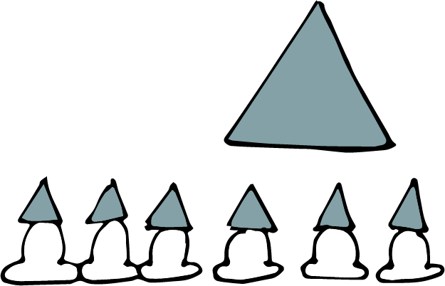

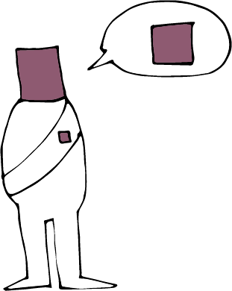
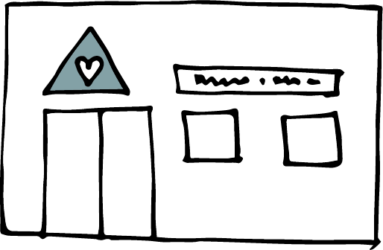
Notes:
پێکەوە سرووتی پەرستن جێبەجێ بکەین و ئاهەنگی فێستیڤاڵەکان بگێڕین و ڕەچاوی ڕۆژەکانی پشوو بکەین.
پۆشاکە ئایینییەکان بپۆشین و پەیڕەوی ڕێژیمێکی خۆراکی تایبەت بکەین.
شوێنی تایبەتی پەرستن و گۆڕستانمان هەبێت، هەروەها هێما ئایینییەکان بخەینە ڕوو.
ڕۆڵبینینمان لە کۆمەڵگادا هەبێت، بۆ نموونە بە پێكهێنانی ڕێکخراوی خێرخوازی
بۆ باسکردن و فێرکاری ئایین یان باوەڕ، هەروەها ڕاهێنان یان دەستنیشانکردنی سەرکردەکان
لەم خاڵەدا، ڕەنگە بیر بکەیتەوە- "زۆر باشە- ئەمانە تەنیا ئەو جۆرە مافانەن کە بۆ کۆمەڵگاکەم دەمەوێن!" یان ڕەنگە نیگەران ببیت!

Slide 38

Notes:
خۆبەخشی و یەکسانی- زیان بەوانی تر مەگەیەنە!
چی دەربارەی ئەو کەس و گرووپانەی کە ئایین یان باوەڕ بۆ برەودان بە ڕق و توندوتیژی بەرانبەر کەسانی تر بەکاردێنن، ئەوانەی جیاکاری بەرانبەر کەسانی تر دەکەن یان لەناو گرووپەکەیاندا کەسانی تر سەرکوت دەکەن و جڵەویان دەکەن؟
ئایا ئازادیی ئایین یان باوەڕ بە مانای ئەوە دێت ئەوان ئازادن لە ئەنجامدانی ئەمە- بێ گوێدانە ئەوەی کاریگەرییەکەی لەسەر کەسانی تر چییە؟
بە سوپاسەوە نەخێر!

Slide 39
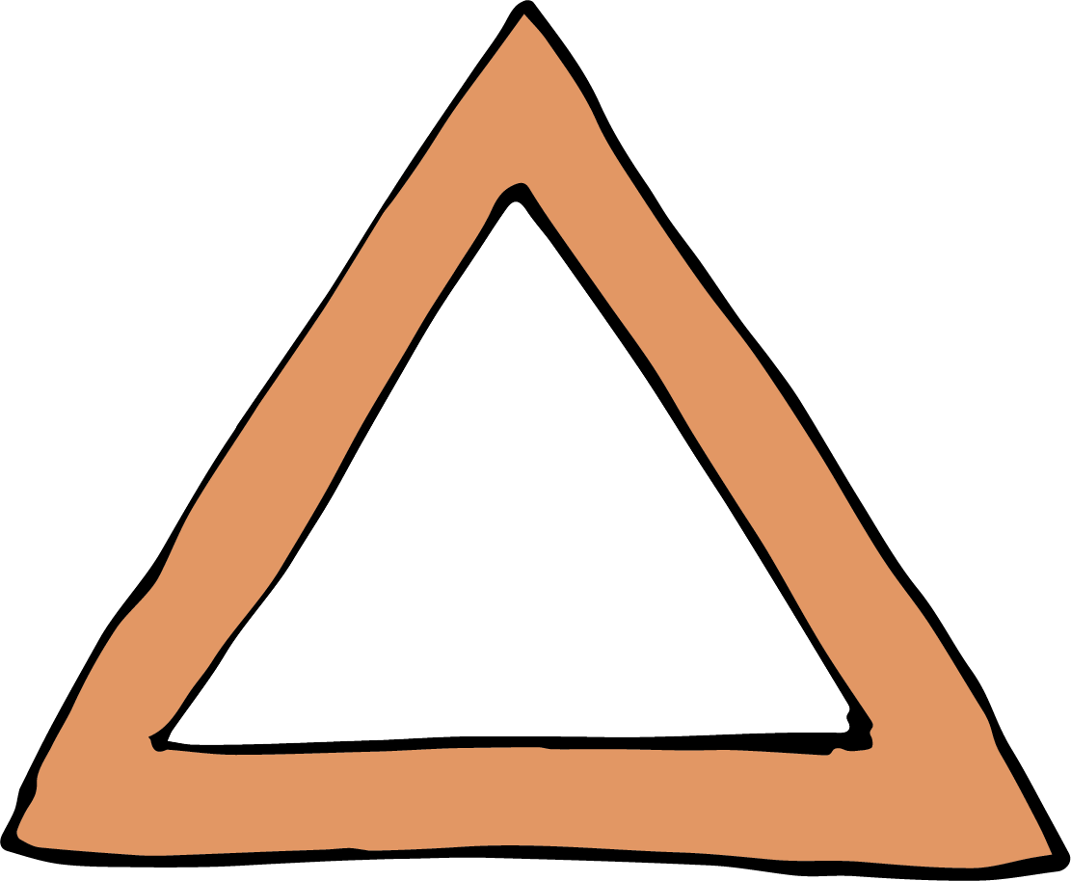
بەرپرسیارییەتییە مرۆییەکان
Notes:
پەیماننامەکانی مافەکانی مرۆڤ پێمان دەڵێن کە مافەکانمان چین و سنووری مافەکانمان کامانەن. یان گەر بە جۆرێکی تر باسی بکەین- بەرپرسیارییەتییەکانمان چین کاتێک مافەکانمان بەکار دێنین.
دەتوانین ئەو بەرپرسیارییەتییانە کورت بکەینەوە بە وتنی ئەوەی نابێت هیچ کەسێک بە جۆرێک ماف و ئازادییەکانی بەکاربینێت کە زیان بەوانی تر بگەیەنێت. ئەمە ئەرکێکی ئەخلاقی هەموو کەسێکە بەگوێرەی پەیماننامەکانی مافەکانی مرۆڤ. هەروەها حکومەت پابەندییەکی یاسایی بۆ ڕێزگرتن لە مافی هەمووان و پاراستنی هەموو کەسێک لە زیان هەیە. بە تایبەتی بڕوانینە ئەوەی کە چۆن پێویستە ئـێمە لە زیان بپارێزرێین.

Slide 40
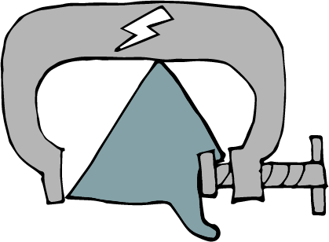
زەبروزەنگ
ڕێگەپێدراو نییە
مادەی ١٨
Notes:
یەکەم: بەبێ زەبروزەنگ!
زەبروزەنگ لە بابەتی ئایین یان باوەڕدا ڕێگەپێدراو نییە. باوەڕهێنان و پەیوەستی خۆبەخشانەن. دەسەڵاتداران، کۆمەڵگا باوەڕییەکان و خێزانەکان ڕێگەیان پی نادرێت هەڕەشە، ترساندن یان توندوتیژیی بۆ ناچارکردنی هەر کەسێک بۆ باوەڕهێنان یان باوەڕنەهێنان، بۆ کارپێکردن یان کارپێنەکردن، پەیوەستبوون بە ئایینەوە یان پەیوەستنەبوون بە ئایینەوە، بەکاربێنن.

Slide 41
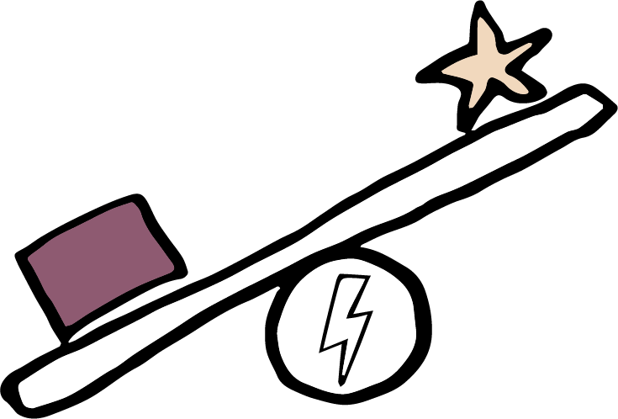
جیاکاریی ڕێگەپێدراو نییە
مادەی ٢
Notes:
دووەم: بەبێ جیاکارییی!
مادەی ٢ـی پەیماننامەکە هەموو جۆرەکانی جیاکاری قەدەغە دەکات- جا چ لەسەر بنەمای ئایین، نەژاد، جێندەر یان زمان بێت، بۆ نموونە. دەوڵەتان ڕێککەوتننامەکانی مافی مرۆڤیان واژۆ کردووە و ڕێککەوتوون لەسەر ئەوەی مامەڵەی یەکسان لەگەڵ هەموواندا بکەن و چالاکانە بۆ کۆتاییهێنان بە جیاکاری لە کۆمەڵگادا کار بکەن- وەک ئەوەی ئەنجوومەنی بازاڕ لە چیرۆکەکەماندا ئەنجامی دا.

Slide 42
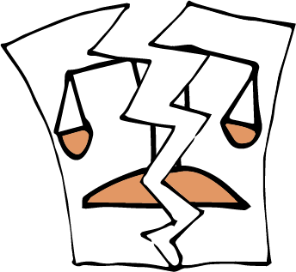
نابێت هیچ کەسێک مافێک بۆ لەناوبردنی مافەکانی تری مرۆڤ بەکاربهێنێت
مادەی ٥
Notes:
سێیەم: بەبێ لەناوبردنی مافەکان!
مادەی ٥ دەڵێت کە ڕێگە بە هیچ حکومەتێک، گرووپێک یان کەسێک نادرێت بە شێوەیەک لێکدانەوە بۆ مافێکی مرۆڤ بکات وەک ئەوەی ماف بە کۆمەڵێک بدات کە بە شێوەیەک مامەڵە بکەن کە مافەکانی تری مرۆڤ لەناو ببەن.
هەروەها مادەی ٢٠ قەدەغەی داکۆکی لە ڕق و کینەی ئایینی دەکات کە لە ڕێگەی هاندان بۆ جیاکاریی، دوژمنایەتی و توندوتیژییەوە سەرچاوە دەگرێت.
بێ گوێدانە ئەوەی حکومەت یان کەسێک پێی وایە ئایین چی لەوان دەخوازێت، هیچ کەسێک ناتوانێت بانگەشەی ئەوە بکات کە ئازادیی ئایین یان باوەڕ ئەو مافەیان دەداتی کە مافی کەسانی تر پێشێل بکەن.
من دڵنیام دەتوانن بیر لە چەندان نموونەی بەکارهێنانی ئایین بۆ پاساودان یان هاندانی توندوتیژی بکەنەوە، یان ئەو کارپێکردنە ئایینییەی کە زیان بە کەسانی تر دەگەیەنێت. هەروەها لەوانەیە بیر لەو کاتانە بکەیتەوە کە مرۆڤەکان نادادپەروەرانە لە کارپێکردنی ئاشتییانەی ئایین یان باوەڕەکان زەوت دەکرێن.

Slide 43
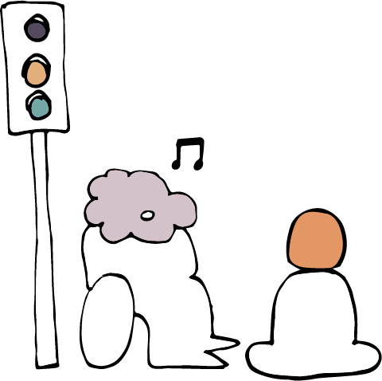
سنووردارکردنەکان؟
بێ سنووردارکردن!
Notes:
سنووربەندییەکانی ئازادیی ئایین یان باوەڕ
کەواتە یاساکان کامانەن؟ کەی حکومەت ڕێی پێ دەدرێت ئازادیی ئایین یان باوەڕ سنووردار بکات؟ با بەخێرایی بڕوانینە یاساکان.
یەکەم، ڕەنگە هەرگیز مافی بیرکردنەوە و باوەڕهێنان (ئازادیی ناوەکی) سنووردار نەکرێت. دووەم، ڕەنگە کارپێکردنی ئایین یان باوەڕ سنووردار بکرێت- بەڵام تەنیا کاتێک کە ئەم چوار یاسانەی خوارەوە جێبەجێ بکرێن.

Slide 44

دەبێت سنووربەندییەکان ئەمانە بگرێتەوە:
١. بە یاسا نووسرابن
٢. هاوڕێژەیی بن
٣. ناجیاکاریی بن
بۆ پاراستنی تەندرووستی گشتی، ڕێکخستنی گشتی، سەلامەتی گشتی، ئاکاری گشتی یان ماف و ئازادییەکانی کەسانی تر پێویست بن
Notes:
دەبێت یاسایەک هەبێت سنووربەندییەکان باس بکات، بە مانایەکی تر، پۆلیس ناتوانێت تەنیا ئەو شتە بکات کە ئارەزووی دەکات.
٢. دەبێت سنووربەندییەکە هاوڕێژەیی بێت لەگەڵ ئەو کێشەیەی هەوڵی چارەسەری دەدرێت. بۆ نموونە، ئەگەر سیستمی دەنگیی کۆمەڵگایەکی باوەڕدار زۆر بەرز بوو، ڕەنگە داوا لە کۆمەڵگا باوەڕییەکە بکرێت چارەسەری بکەن یان ڕووبەڕووی سزای دارایی ببنەوە. قەدەغەکردنی ئەوەی پێکەوە کۆ ببنەوە، دژ بە هاوڕێژەییبوونە.
٣. دەبێت سنووربەندییەکان دوور بن لە جیاکاری- دەبێت بەسەر هەموواندا جێبەجێ ببن.
٤. دەبێت سنووربەندییەکان پێویستی بن بۆ پاراستنی یەکێک لەم شتانەی خوارەوە:
ئاسایشی گشتی، نەزمی گشتی، تەندروستی گشتی، ئەخلاقی گشتی یان ماف و ئازادییەکانی کەسانی تر.
لە ڕاستیدا وشەی پێویستی زۆر گرنگە. ئەوە تەنیا بەس نییە کە حکومەت یان زۆرینەی دانیشتووان وا بیر بکەنەوە کە سنووربەندی بۆ بەدەستهێنانی ئەم ئامانجانە خوازراوە. بە واتایەکی تر، نابێت بەبێ سنووربەندی مافەکان، هیچ ڕێگەیەک بۆ چارەسەرکردنی ئەو کێشانە هەبێت کە بەهۆی کارپێکردنەکانەوە دروست بوون. سنووربەندی مافەکان بە واتای دوایین چارەسەر دێت، هەرچەندە هەندێک چار پێویستییە.

Slide 45
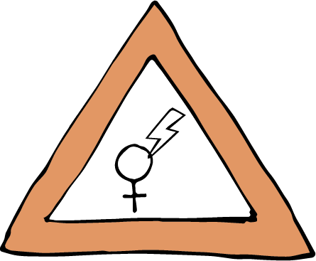
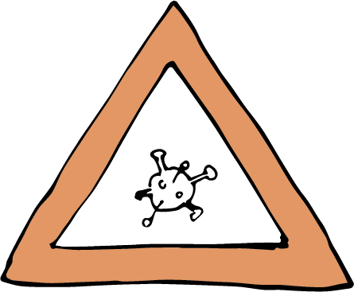
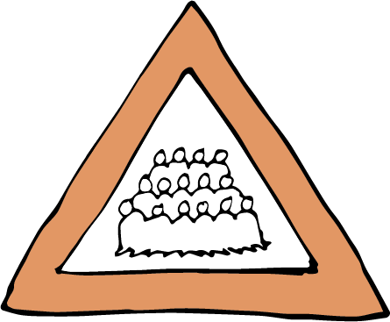
سنووربەندییە ڕەواکان
Notes:
بۆ نموونە دەکرێت کۆکردنەوەی خەڵکێکی زۆر لە شوێنی پەرستندا مەترسیدار بێت. بۆیە ڕەنگە پێویست بکات حکومەتەکان ژمارەی ڕێپێدانی کەسەکان لە شوێنی پەرستن سنووردار بکەن، ئەمەش لەسەر بنەمای ئاسایشی گشتی.
سنووربەندییەکانی تەندروستیی گشتی لەسەر کۆبوونەوەکان بە مەبەستی پەرستن لە کاتی پەتای ڤایرۆسی کۆرۆنادا زۆر باو بوو - هەندێک جار ئەو سنووربەندییانە زۆر پێویست و هاوڕێژەیی و ناجیاکاریی بوون، هەندێک جاریش بە تەواوی ناهاوڕێژەیی و جیاکارانە بوون.
قەدەغەی خەتەنەکردنی کچان نموونەیەکی سنووربەندییە کە مافی ئازادی ئەوای تر دەپارێزێت- لەم ڕەوشەدا کچان بۆ کچان. هەروەها بێ گوێدانە ئەوەی ئەمە وەک کردەوەیەکی ئایینی یان کولتووری دەبینرێت، دەبێتە هۆی مەترسی بۆ سەر تەندروستی کچان و ناکرێت وەک ئاماژەدان بە ئازادیی ئایین یان باوەڕ پاساو بدرێت.

Slide 46
دەبێت سنووربەندییەکان ئەمانە بگرێتەوە:
١. بە یاسا نووسرابن
٢. هاوڕێژەیی بن
٣. ناجیاکاریی بن
بۆ پاراستنی تەندرووستی گشتی، ڕێکخستنی گشتی، سەلامەتی گشتی، ئاکاری گشتی یان ماف و ئازادییەکانی کەسانی تر پێویست بن
Notes:
لە ڕاستیدا ئەو یاسایانە زۆر گرنگن. بەبێ ئەوانە، حکومەتەکان دەیانتوانی هەر گرووپێک یان کردەوەیەک سنووردار بکەن کە خۆیان حەزیان پێی نەبێت. سنووربەندییەکان بە واتای کۆتا ڕێگای چارەسەری دێن، نەوەک ئامرازێک بۆ جڵەوکردنی دەوڵەت. لە دانیشتنەکانی داهاتوودا، تەماشا جۆرە جیاوازەکانی پێشێلکاریی ئازادیی ئایین یان باوەڕ دەکەین کە لە جیهاندا زیاتر ڕوو دەدات.

Slide 47
تێبینی: ڕەنگە بتەوێت سڵایدێک یان زیاتر لێرەدا زیاد بکەیت دەربارەی ئەوەی یاسا لە وڵاتەکەی تۆدا سەبارەت بە ئازادی ئاین یان باوەڕ چی دەڵێت
Notes:
تێبینی: ڕەنگە بتەوێت سڵایدێک یان زیاتر لێرەدا زیاد بکەیت دەربارەی ئەوەی یاسا لە وڵاتەکەی تۆدا سەبارەت بە ئازادی ئاین یان باوەڕ چی دەڵێت

Slide 48
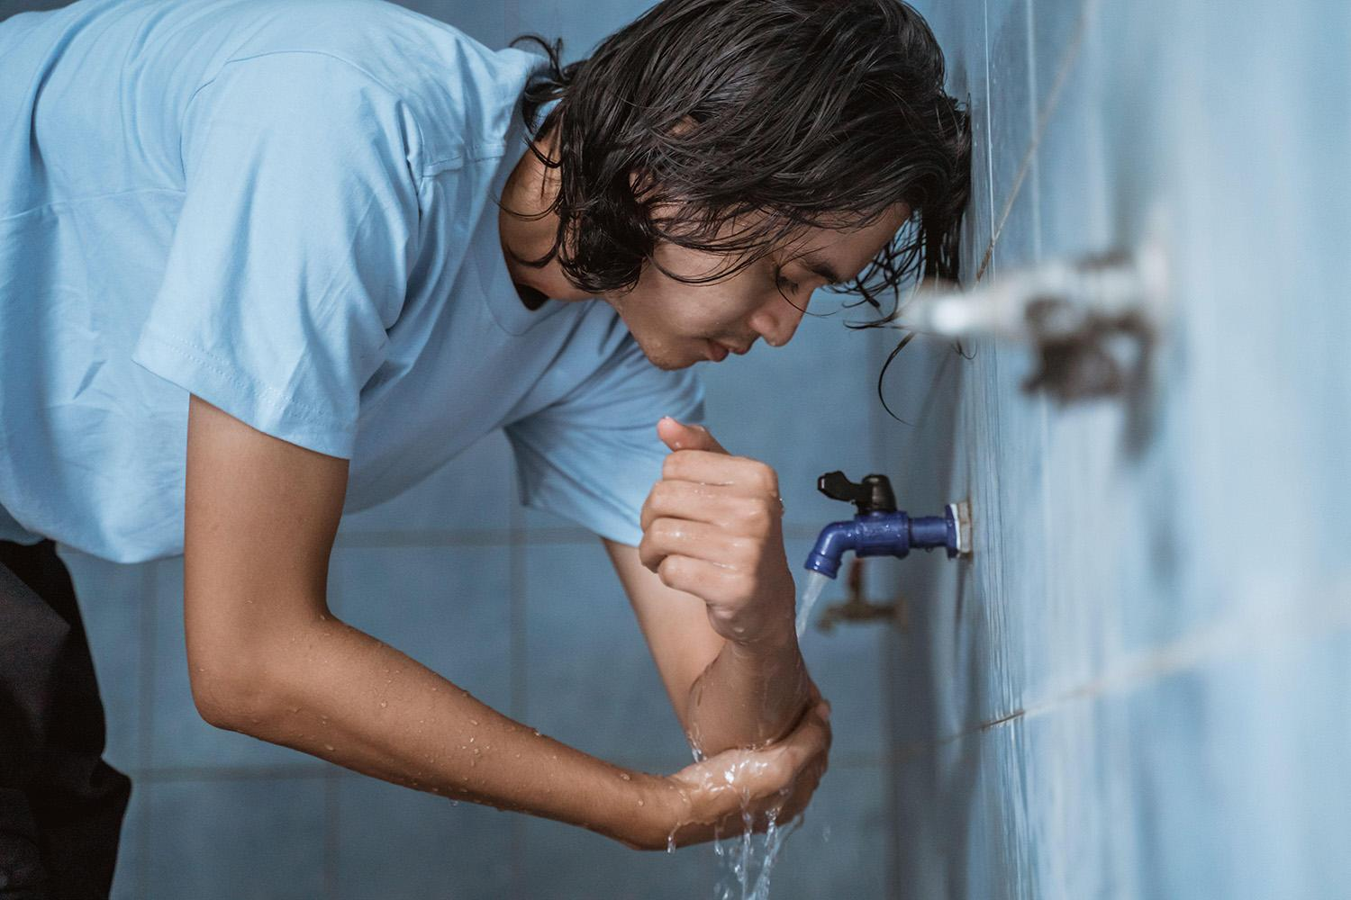
Photo: Robbi Akbari Kamaruddin / Alamy Stock Photo
Notes:
سڵایدی ٤٨-٦٠ پەیوەند بە ڕاهێنانی ئازادیی ئایین یان باوەڕ لە ڕۆژەکەماندا. کاتێک دەقەکە لە تێبینی ئاخێوەرەکەدا دەخوێنیتەوە یان شتێکی هاوشێوە دەڵێیت، بەکاریان بهێنە.
دەربارەی ڕۆژێکی ئاسایی ژیانت بیر بکەرەوە
(پێویستە موسوڵمانان پێش نوێژکردن دەستنوێژ بگرن، ئیندۆنیزیا)

Slide 49
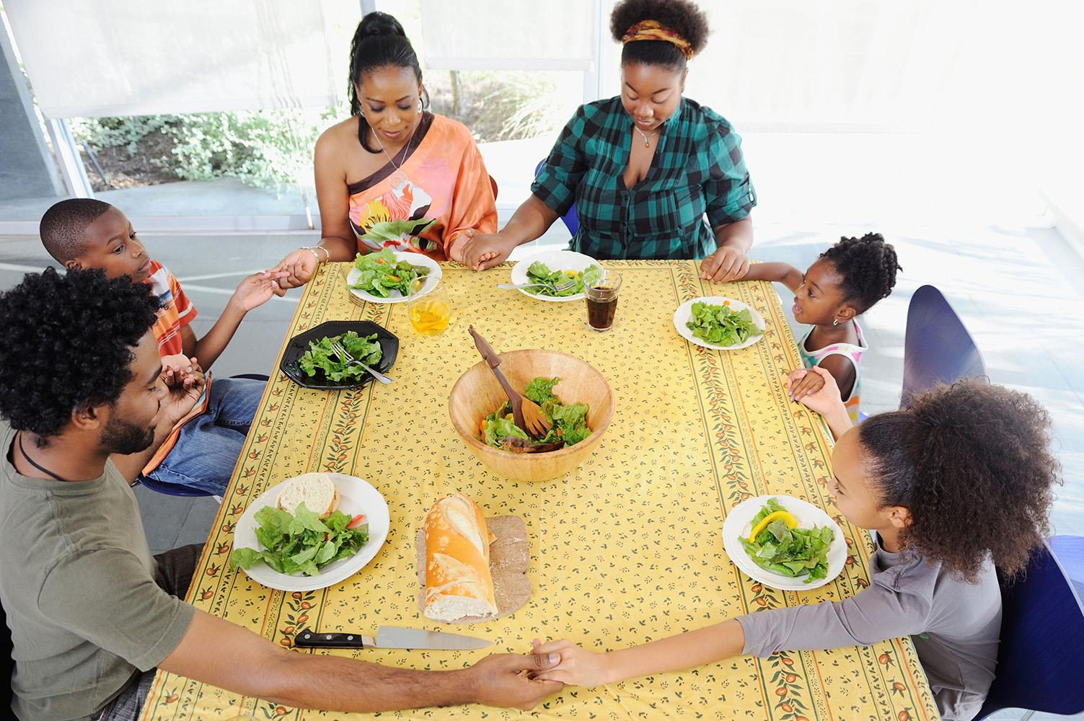
Photo: Tetra Images, LLC / Alamy Stock Photo
Notes:
کەی و چۆن گوزارشت لە بیرکردنەوە و باوەڕ و پرسیارەکانت دەکەیت؟
(خێزانێکی مەسیحی پێش نانخواردن نزا دەکەن، ئەمریکا)

Slide 50
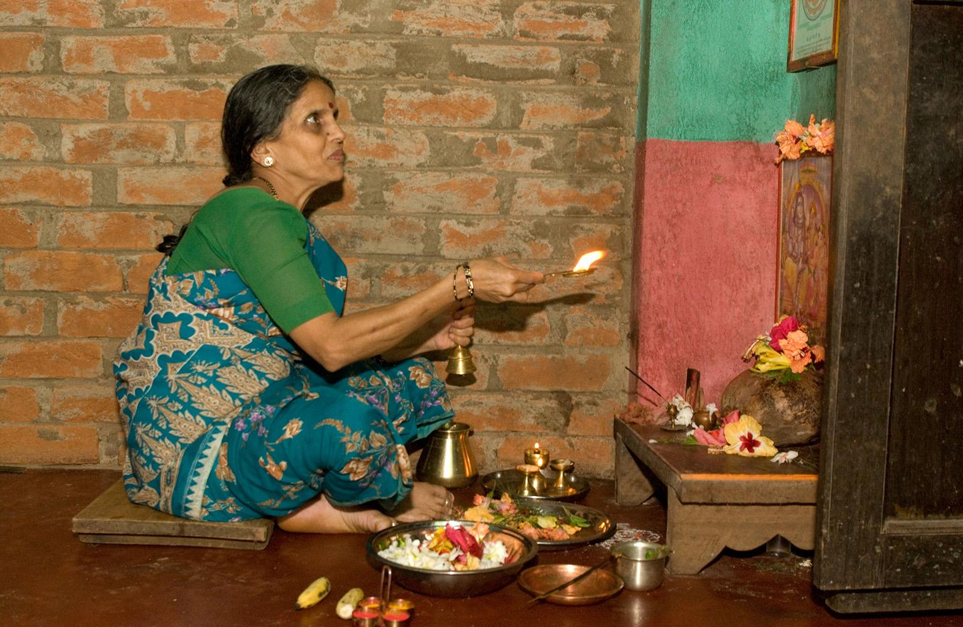
Photo: Simon Rawles / Alamy Stock Photo
Notes:
هەستی پەیوەستبوونی ئایینی یان نائایینی و ناسنامەکەت؟
(ژنێکی هیندۆس لە نزارگەی ماڵەکەیدا نوێژ دەکات، هیندستان)

Slide 51
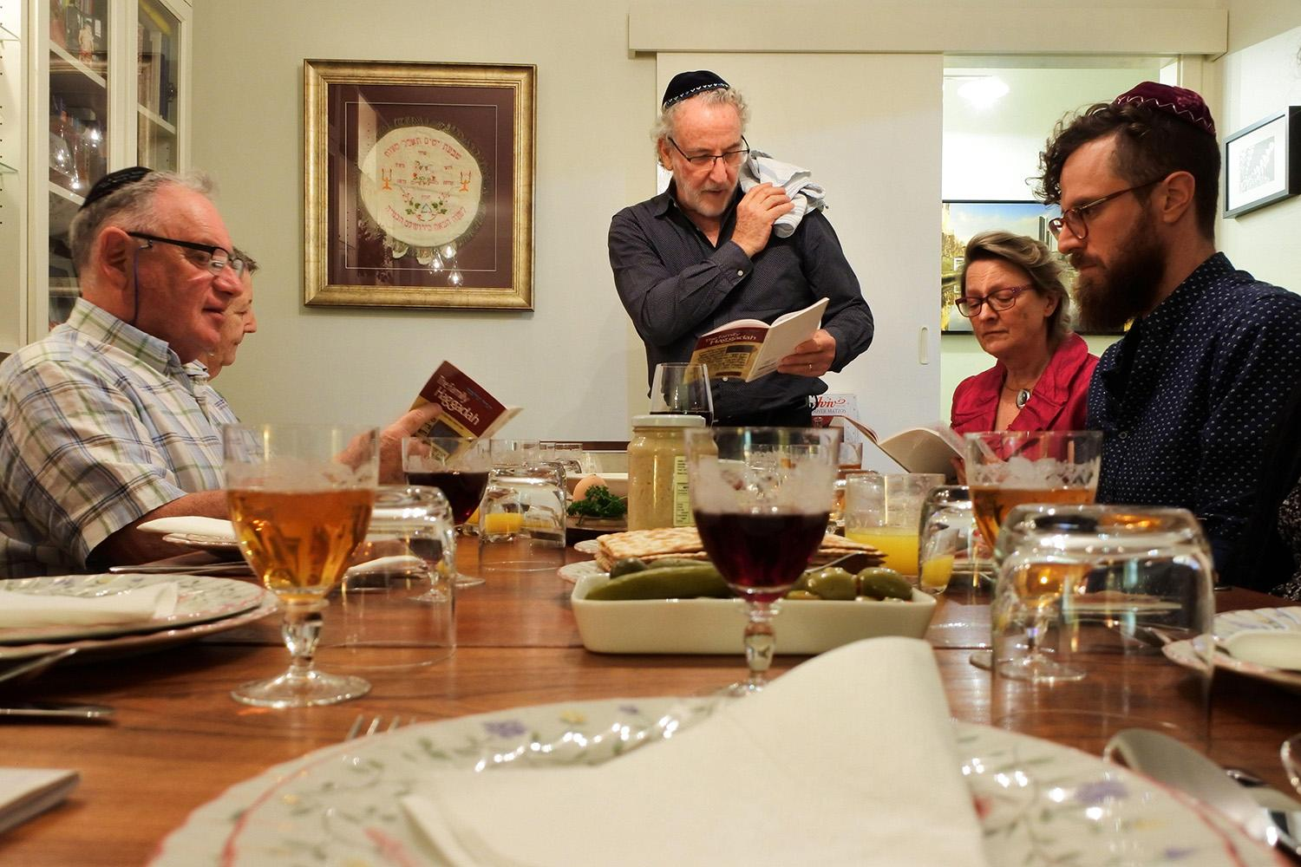
Photo: Rafael Ben Ari / Alamy Stock Photo
Notes:
دەکرێت لەو شتانەدا بێت کە دەیانخۆیت.........
(ژەمی جەژنی پەسحی خێزانی جوولەکەکان، ئوسترالیا)

Slide 52
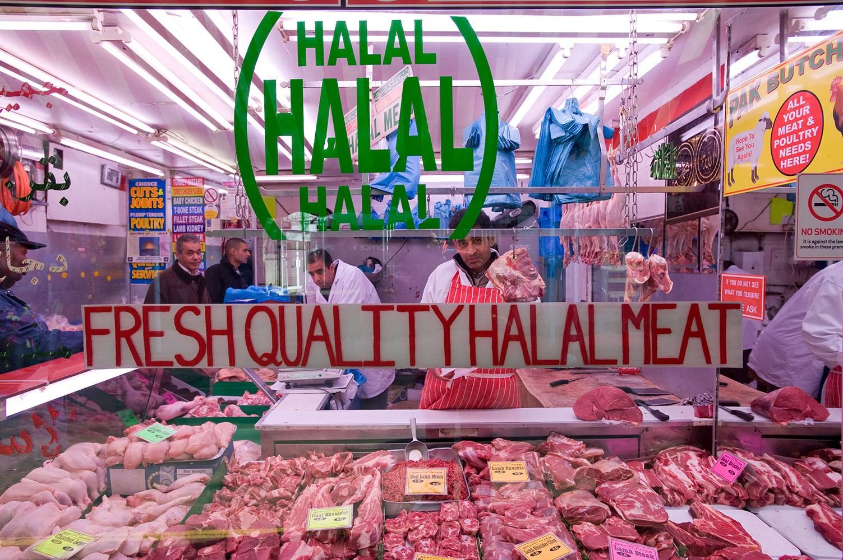
Photo: Gregory Wrona / Alamy Stock Photo
Notes:
یان ئەوانەی نایان خۆیت
(قەسابخانەی حەلال، لەندەن)

Slide 53
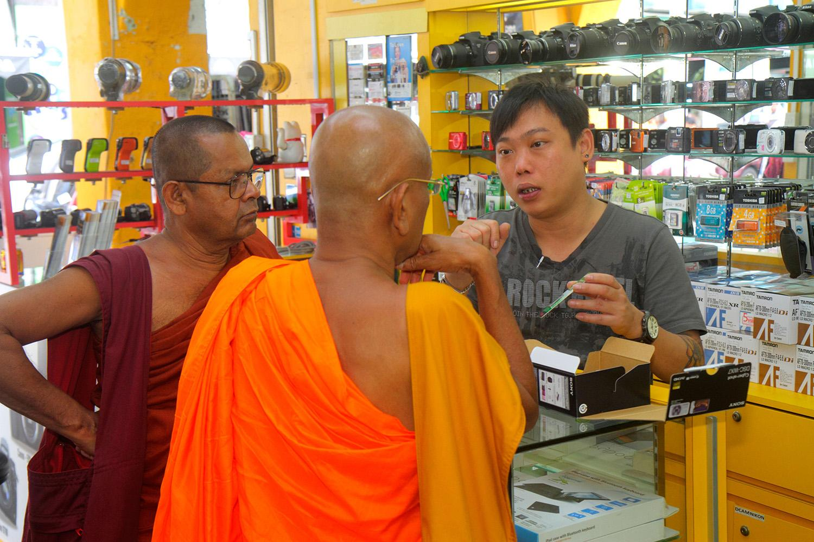
Photo: Jeffrey Isaaz Greenberg / Alamy Stock Photo
Notes:
لەوەی دەیپۆشیت یان نایپۆشیت
(بازاڕکردنی ڕاهیبە بووداییەکان، سەنگاپور)

Slide 54
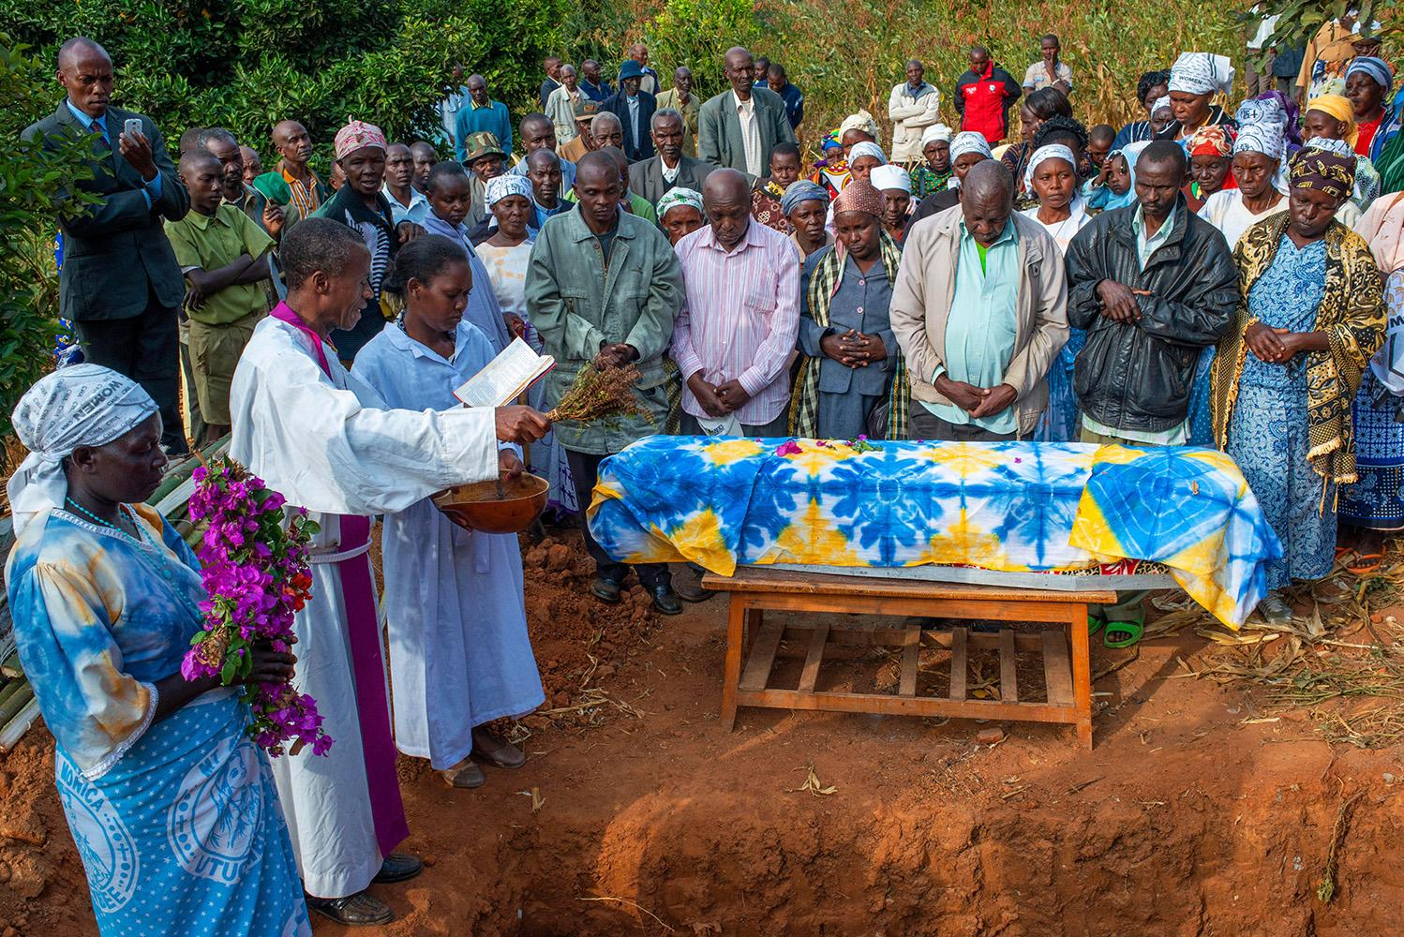
Photo: Sergi Reboredo / Alamy Stock Photo
Notes:
لە نوێژ و نەریتەکاندا
(ڕێوڕەسمی ناشتنی قوربانییەکی پەتای کۆرۆنا و ئایدز، کینیا)

Slide 55
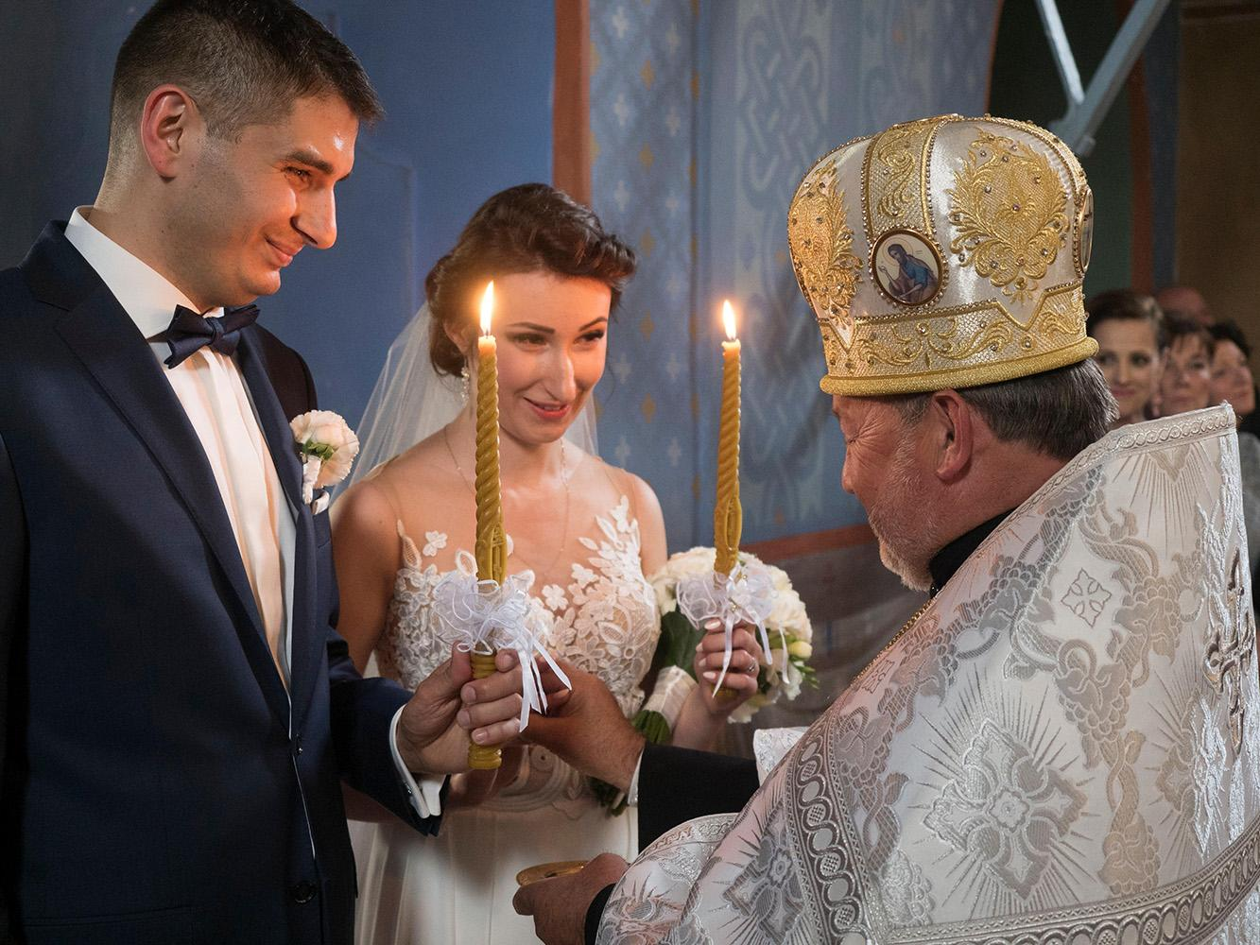
Photo: Agefotostock / Alamy Stock Photo
Notes:
لە ئاهەنگگێڕانی ساتە گرنگەکانی ژیان
(ئاهەنگی هاوسەرگیری مەسیحی ئۆرتۆدۆکس، پۆڵەندا)

Slide 56
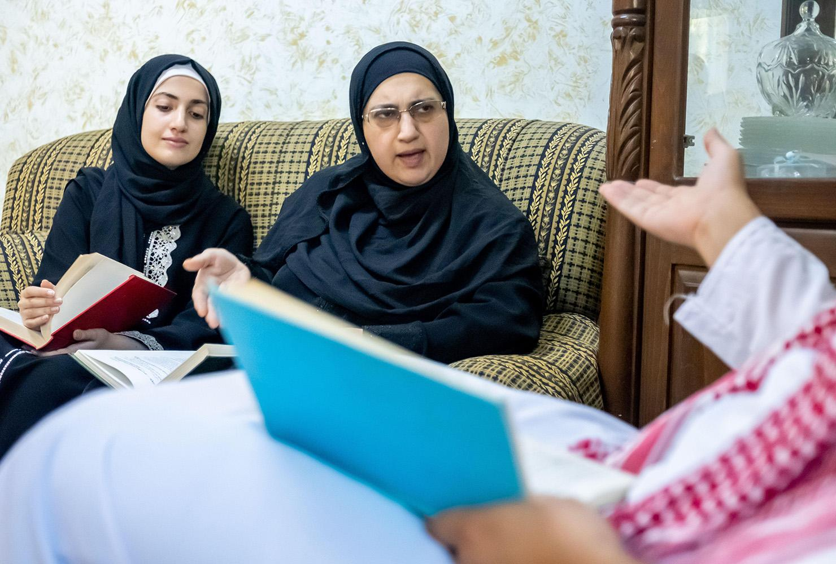
Photo: Dieddin Alsoub / Alamy Stock Photo
Notes:
لەو شتانەی دەیانخوێنیتەوە
(خێزانێکی موسوڵمان گفتوگۆی کتێب دەکەن)

Slide 57
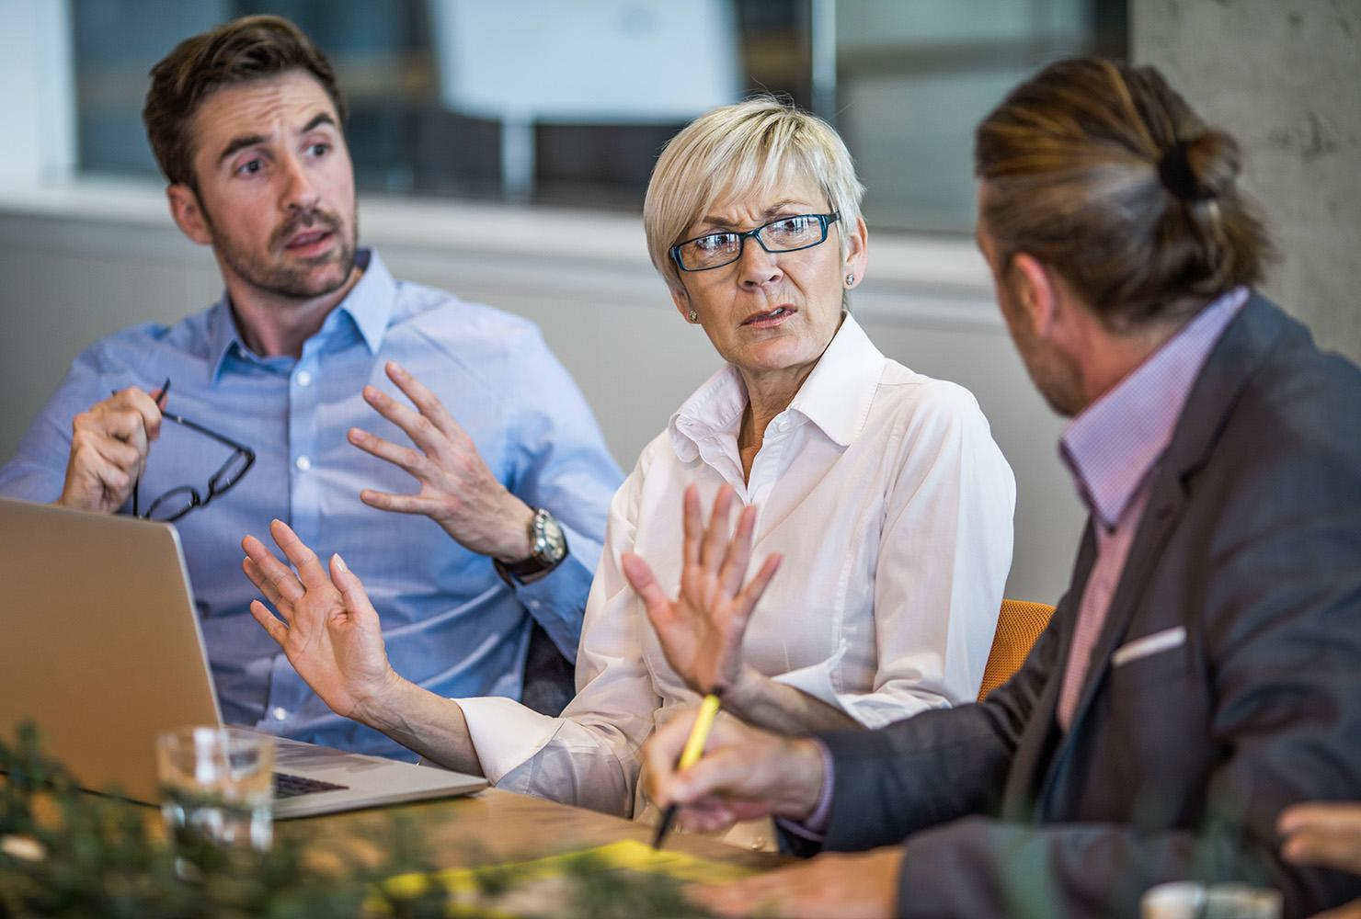
Photo: Skynesher/Istock
Notes:
لەو گفتوگۆیانەی لەگەڵ خێزانەکەت، هاوڕێ و هاوکارەکانت ئەنجامیان دەدەیت
(مشتومڕی نێوان هاوڕێی کار)

Slide 58
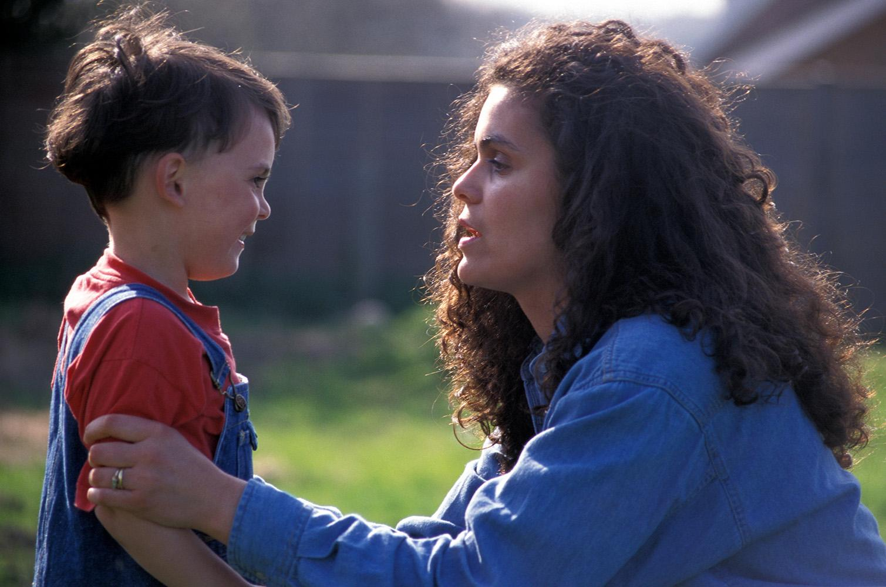
Photo: Angela Hampton Picture Library / Alamy Stock Photo
Notes:
لەوەی چۆن منداڵەکانت پەروەردە دەکەیت
(دایکێک ڕەخنەی منداڵەکەی دەکات)

Slide 59
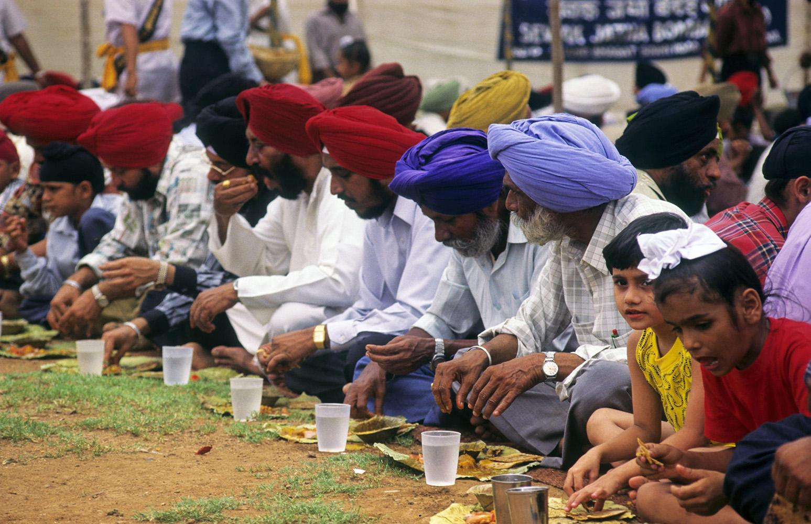
Photo: Dinodia Photos / Alamy Stock Photo
Notes:
لەوەی چۆن خزمەتی کۆمەڵگاکەت دەکەیت.....
(چێشخانەی کۆمەڵایەتی سیخ، هیندستان)

Slide 60

Photo: SOPA Images Limited / Alamy Stock Photo
Notes:
یان بەشداری پرسی پەیوەندیدار بەخۆتەوە لە کۆمەڵگاکەتدا دەبیت
(ناڕەزایەتی بۆ مافەکانی ژنان، ئیندۆنیزیا)

Slide 61

Photo: Friedrich Stark / Alamy Stock Photo
Notes:
سڵایدی ٦١-٦٣ چیرۆکی پیتەر دەردەخات، بۆ سەرنجەکانی کۆتایی دانیشتنەکە بەکارهێنراوە.
چیرۆکی پیتەر، پاکستان
پیتەر کوڕێکی گەنجە، هاوکاریی گۆڕانکاریی لە کۆمەڵگایەکی مەسیحیدا لە کۆت لاخپات کردووە، کە ناوچەیەکی زۆرینە موسوڵمانە لە شاری لاهۆر، پاکستان. هەموو بەیانییەک، پیتەر ڕۆژەکەی بە سەیرکردنی ڕێوڕەسمێکی ئایینی دەست پێ دەکات کە لە لایەن مامۆستایەکی ئایینییەوە لە وێستگەیەکی تەلەفزیۆنی مەسیحی ناوخۆییەوە پێشکەش دەکرێت. پیتەر دەڵێت "کاتی زۆرم نییە بۆ خوێندنەوەی کتێبی پیرۆز یان بەشداریی لە گرووپی خوێندنی کتێبی پیرۆز، بەڵام سەیرکردنی ئەم ڕێوڕەسمە ئایینییە ڕێگەیەکەی ناوازەیە بۆ من تا ڕۆژەکەم دەست پێ بکەم”.

Slide 62

Photo: Simon Mayer
Notes:
بەیانییەک، پەخشی کەناڵە مەسیحییەکە وەستا. سەرەتا پیتەر وای دانا کێشەیەکی تەکنیکی بێت. کاتێک هێشتا کەناڵەکە بۆ هەفتەیەک پەخشی نەدەکرد، پیتەر و کۆمەڵێک بینەری ئاسایی ناوچەکە ڕۆیشتنە لای مامۆستای ئایینیی کەناڵەکە؛ پێی گوتن کەناڵەکە لە ناوچەکانی تردا پەخشی ئاسایی خۆی دەکات.
پاش لێکۆڵینەوە، بۆیان دەرکەوت کە مەلایەکی مزگەوتە ناوخۆییەکە لەگەڵ وەستایەکدا ڕێککەوتوون تا کێبڵی کەناڵەکە لە ناوچەکەدا ببڕن، لەبەر ئەوەی (زانا ئایینیی)ـە ناوخۆییەکە، بە کەناڵێکی ڕاگەیاندنی مەسیحییەتی دەزانی.
پیتەر گوتی "ئێستا دەتوانی وێنای بکەیت کە چەندە سەرمان سوڕماوە، ئێمە لە نزیکەوە لەگەڵ دراوسێ موسوڵمانەکانمان دەژین و هێشتاش هیچ کێشەیەکمان لەگەڵیاندا نییە".

Slide 63

Photo: Agencja Fotograficzna Caro / Alamy Stock Photo
Notes:
گرووپەکە زانیان کە دۆخەکە هەستیارە، بۆیە پەیوەندییان بە ڕێکخراوێکی کاسۆلیکی نیشتیمانییەوە کرد بۆ وەرگرتنی ئامۆژگاری و زانیاریی. دوابەدوای ئەم ئامۆژگارییە، سەرەتا پەیوەندییان بە کارەباچییەکەوە کرد. ئەو هیچ لارییەکی لە چاککردنەوەی پەخشەکە نەبوو، بەڵام گوتی ئەو ناتوانێت دژی مەلاکە کار بکات. بۆیە گرووپەکە بڕیاریاندا گفتوگۆ لەگەڵ مامۆستا ئایینییەکەدا بکەن.
نوێنەری گرووپەکە زیاتر لە سێ کاتژمێر هەوڵی دا مامۆستا ئایینییەکە ڕازی بکات تا پەخشی کەناڵەکە چاک بکەنەوە، بەڵام سەرکەوتوو نەبوو. ڕۆژی دواتر، نوێنەرەکە دووبارە هەوڵی دایەوە و دەربارەی مافەکانی مرۆڤ، ئازادیی ئایین یان باوەڕ و ئەو مافانەی لەڕێی دەستووری پاکستانەوە بە هەموو هاوڵاتییەک دەدرێن، لەگەڵ مامۆستا ئایینییەکەدا دوا. پاش ڕۆژێکی دوورودرێژ لە بیرکردنەوەی ژیرانە، مەلایەکە بە چاککردنەوەی پەخشی کەناڵەکە ڕەزامەند بوو، بەڵام داوای کرد بینەرە مەسیحییەکان دەنگی بڵندگۆی تەلەفزیۆنەکەیان کەم بکەن لە کاتی نوێژی موسوڵماناندا، تاوەکوو دراوسێکانیان لە کاتی نوێژدا بێزار نەکەن.
پیتەر گوتی "ئێمە زۆر دڵخۆش بووین!" "هەرچەندە بۆ هەندێک کەس ئەوە تەنیا پەخشێکی تەلەفزیۆنییە، بەڵام بۆ ژیانی ئێمە وەک مەسیحییەک، بەشێکی زۆر گرنگە".

Slide 64

ئافەرین و بەخێربێنەوە
دانیشتنی داهاتوو:
فرەناسنامەییمان

